Slide 1
Big Data Introduction à NoSql
Jean Francis Ndjuiko

Slide 2
Connaissances préalables
Connaissances du système d'exploitation Linux / unix ou windows
Connaissances de javaScript
Connaissances en Java

Slide 3
Objectifs
Comprendre le mouvement NoSQl
Installer MongoDB
Comprendre l'architecture de MongoDB
Créer et utiliser une base MongoDB avec Java
Configurer la monté en charge
Optimiser les performances
Installer les autres bases : Redis , Cassandra et Noe4j
Administration de MongoDB au quotidien

Slide 4
Sommaire
Intoduction aux Big data NoSql
MongoDB
Théorème de CAP
Le Sharding et l'élasticité
Redis
Cassandra
Noe4j

Slide 5
Liens utiles
La documentation MongoDB
https://www.mongodb.org
Des livres
http://www.mongodb.org/books (en Anglais)
Blog
http://blog.mongodb.org
Service commerciaux
http://www.mongodb.com/
MongoDB Management Service (Un service gratuit en cloud pour la surveillance et backup des déploiement de Mongodb)
http://mms.mongodb.com/

Slide 6
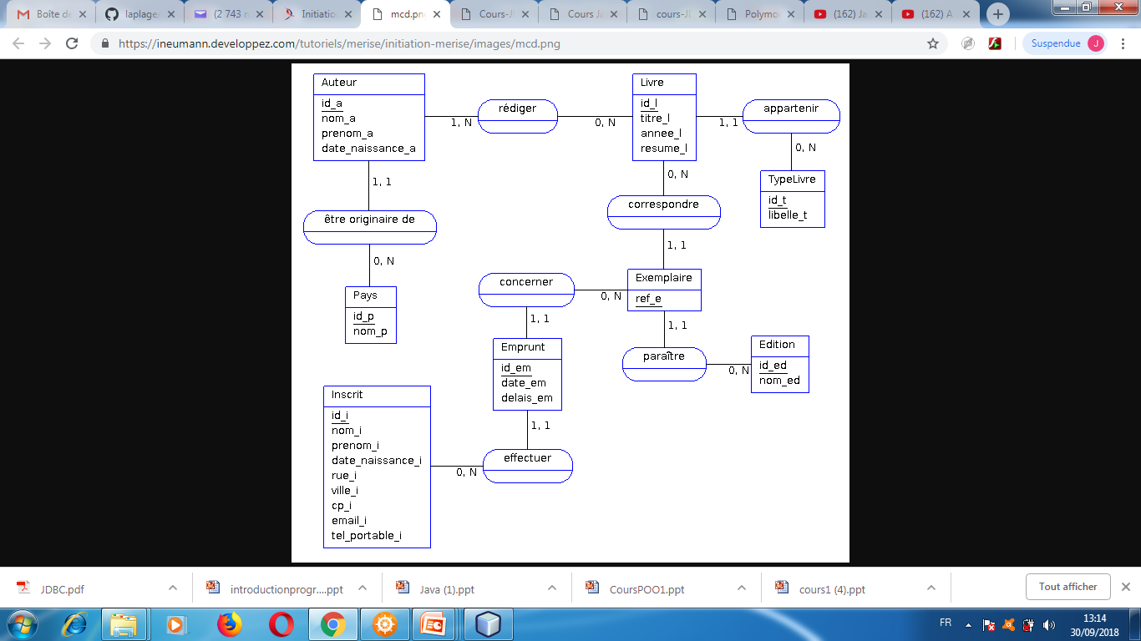
Projet
Application de gestion d'une bibliothèque

Slide 7
Projet
Application de gestion d'une bibliothèque
Pays (id_p, nom_p) Auteur (id_a, nom_a, prenom_a, date_naissance_a, id_p#) TypeLivre (id_t, libelle_t) Livre (id_l, titre_l, annee_l, resume_l, id_t#) Rediger (id_a#, id_l#) Edition (id_ed, nom_ed) Exemplaire (ref_e, id_ed#, id_l#) Inscrit (id_i, nom_i, prenom_i, date_naissance_i, rue_i, ville_i, cp_i, email_i, tel_i, tel_portable_i) Emprunt (id_em, date_em, delais_em, id_i#, ref_e#)

Slide 8
Environnement de travail
Prés-requis
Espace disque de 30 Go
Au moins 1Go de RAM
Internet
Windows / Linux

Slide 9
1. Introduction

Slide 10
Qu'est ce que le Big data ?

Slide 11

Définition Big data
Big data = Gros Volume de données ?
Oui mais pas seuelement,
Volume de données
Varièté de sources de données
Vitesse de traitement

Slide 12
Introduction (1/4)
Comment gérer une énorme base de données et comment l'interroger efficacement ?
Face aux 3V (Volume, Velocity, Variety), le relationnel peut difficilement lutter contre cette vague de données
Le NoSql est une alternative complémentaire aux base de données relationnelle et apporte la solution à ce problème de gestion de grande qunatité de données
C'est quoi le NoSQL ?
Notes:
3v : beaucoup de données pour volume , Un débit monstrueux = Velocité , et des données hétérogène = Varièté. Un 4v qui est la Veracité = analyser les données pour savoir si les données sont vrai
Le relationnel de repond bien au besion définit par les 3v,

Slide 13
Introduction (2/4)
Le NoSQL pour Not Only SQL est une catégorie de SBGD s'affranchissant du modèle relationnel des SGBDR.
Mouvance apparue par le biais des " grands du web", popularisée en 2010.
Les données ne sont plus manipulées avec le SQL
L'unité de stockage n'est plus la table
Les définitions d'un schéma de donnée relationnel n'est plus nécessaire
Renonciation aux fonctionnalités des SGBDR (ACID)
Les principaux axex sont la haute disponibilité et le partitionnement des données
Notes:
ACID = Atomicité, Cohérence (intégrité de données), Isolation (une transaction met un verrou pour les accès conccurent) ,Durabilité (

Slide 14
Introduction (3/4)
Pourquoi NoSQL ?
Licence des SGBDR très chère
Le SQL a un schéma fermé
Performances faibles, sur de gros volumes de données, comparées au NoSQl

Slide 15
Introduction (4/4)
Le NoSQL vise
Gestion d'énormes quantités de données
Structuration faible du modèle
Montée en charge
Il existe quatres types de bases NoSQL
Orienté clé / valeur -Redis
Orienté Colonne -Cassandra
Orienté Document -MongoDB , Riak
Orienté graphe -Neo4j

Slide 16
NoSQL Orienté Clé / Valeur

Slide 17
NoSQL Orienté clé / valeur ( 1 / 7)
Comme toutes les bases NoSQL elles se basent sur le principe de stockage d’une valeur associée à une clé unique.
Mais, contrairement aux autres bases NoSQL, la valeur associée à une clé peut être une simple chaine de caractère comme un document, ou encore un objet beaucoup plus complexe pouvant contenir une multitude d’information.

Slide 18
NoSQL Orienté clé / valeur ( 2 / 7)
Le but de la famille clé-valeur est l'efficacité et la simplicité
Un système clé-valeur agit comme une énorme table de hachage distribuée sur le réseau.
Tout repose sur le couple clé/valeur
La clé identifie la colonne de manière unique et permet de la gérer
La valeur contient n'importe quel type de données.
Il n y a pas de schéma, ni de structure pour le stockage de données.

Slide 19
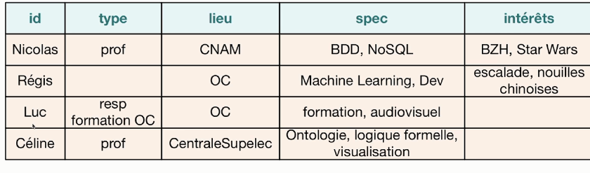
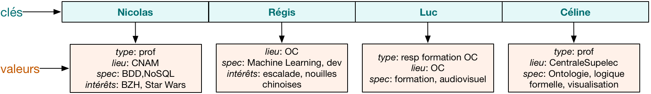
No SQL Orienté clé / valeur ( 3 / 7)

Slide 20
NoSQL Orienté clé / valeur ( 4/ 7)
Les seules opérations de type CRUD peuvent être utilisées :
Create ( Key, Value)
Read (Key)
Update (Key , Value)
Delete ( Key)

Slide 21
NoSQL Orienté clé / valeur ( 5/ 7)
Pourquoi une base No SQL orientée clé valeur ?
Elles sont beaucoup utilisées en tant que cache, pour conserver les sessions d’un site web.
Et plus généralement pour toutes les données que l’on ne souhaite conserver que pendant un certain laps de temps, pouvant aller de quelques secondes à quelques jours.
Exemple :
gestion de panier d’achat ( Amazon)
collecte d’événements ( jeu en ligne)

Slide 22
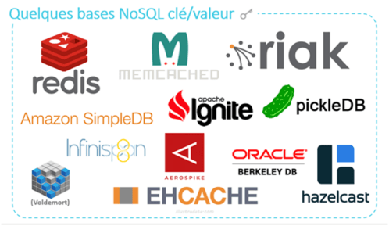
NoSQL Orienté clé / valeur ( 6 / 7)
Principales solutions du marché
Notes:
Redis (VMWare ) : Vodafone, Nokia , Samsung ou Docker
Memcached (Danga)
Azure cosmos DB (Microsoft)
SimpleDB (Amazon ) : LG

Slide 23
NoSQL Orienté clé / valeur ( 7 /7)
Quelles sont leurs forces ?
Leur simplicité, scalabilité, disponibilité
Très bonnes performances dans la mesure où les lectures et écritures sont réduites à un accès disque simple
Quelles sont leurs Faiblesses ?
Pas de requêtes sur le contenu des objets stockés
Non-conservation des relations entre les objets (elles ne sont pas faites pour les contextes où la modélisation métier est complexe)
Notes:
Redis (VMWare ) : Vodafone, Nokia , Samsung ou Docker
Memcached (Danga)
Azure cosmos DB (Microsoft)
SimpleDB (Amazon ) : LG

Slide 24
Base Orientée Colonnes

Slide 25
NoSQL Orienté colonnes (1/5)
Traditionnellement, les données sont représentées en ligne, representant l'ensemble des attributs.
Le stockage orienté colonne change ce paradigme en se focalisant sur chaque attribut et en les distribuant.
Il est alors possible de focaliser les requêtes sur une ou plusieurs colonnes, sans avoir à traiter les informations inutiles ( les autres colonnes)

Slide 26
NoSQL Orienté colonnes (2/5)
Quelles sont leurs forces ?
Cette solution est très adaptée pour effectuer des traitements sur des colonnes comme les agrégats
Elle est adaptée à de gros calculs analytique
Quelles sont leurs Faiblesses ?
Toutefois, elle est beaucoup moins appropriée pour la lecture de données spécifiques comme pour les clés / valeurs

Slide 27
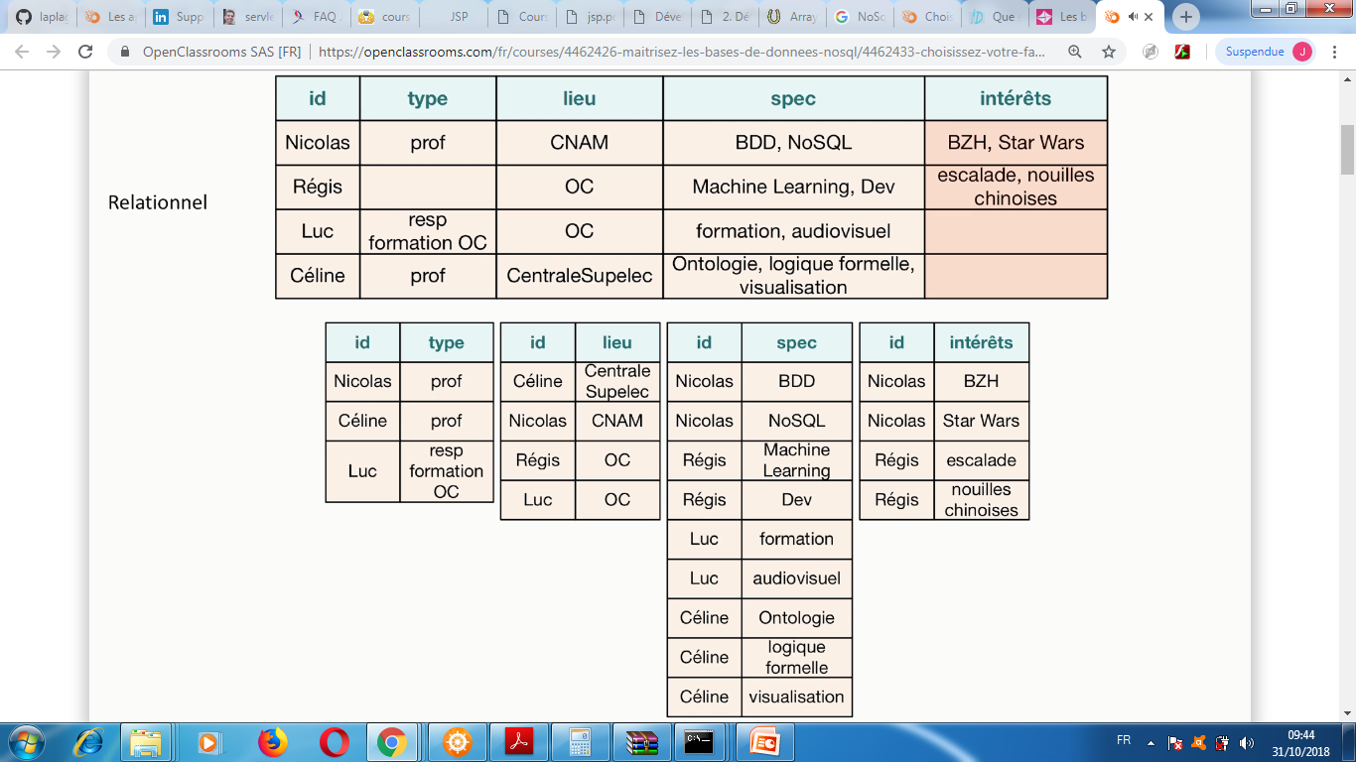
NoSQL Orienté colonnes (3/5)

Slide 28
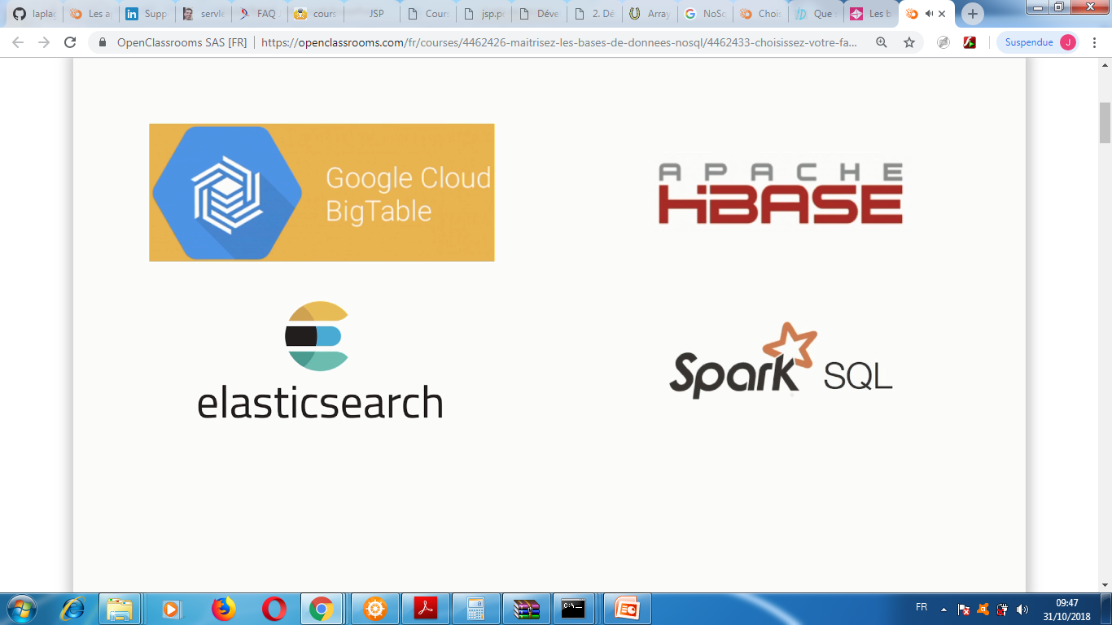
NoSQL Orienté colonnes ( 4/5)
Les solutions existantes sont :
Notes:
BigTable de google
Hbase de Apache et de Hadoop
Elasticsearch qui est un moteur de recherche
Ou encore Spark sql de Apache

Slide 29
NoSQL Orienté colonnes ( 5/5)
Quelques exemples d'applications :
Comptage ( vote en ligne, compteur, …)
Journalisation
Recherche de produits dans une catégories
Reporting à large échelle

Slide 30
Base Orientée Graphes

Slide 31
NoSQL Orienté Graphes (1/6)
Les bases orientée Graphes ont pour objectif de stocker les données en se basant sur la théorie des graphes.
Elles s'appuient sur les notions de :
Nœuds qui ont chacun leur propre structure
Relation entre les nœuds
Propriétés (de nœuds ou de relations )

Slide 32
NoSQL Orienté Graphes (2/6)
Ce modèle de stockage facilite la représentation du monde réel, ce qui le rend particulièrement bien adapté au traitement des données des réseaux sociaux et géographiques
Et de toute les données fortement connectées de manière générale

Slide 33
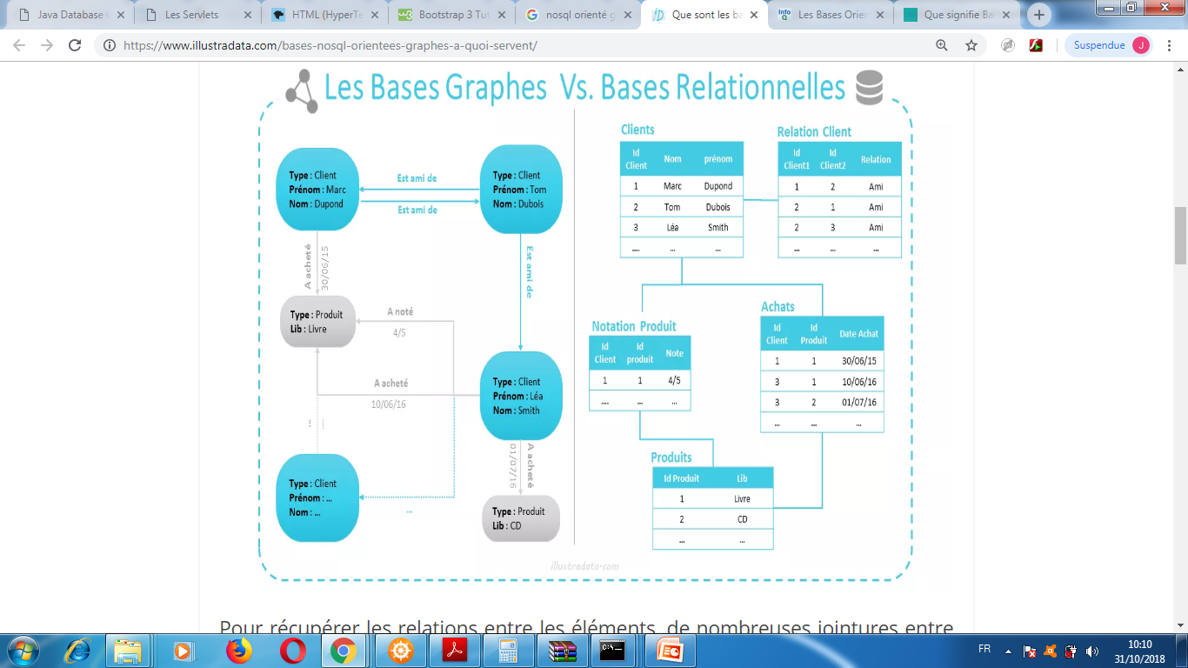
NoSQL Orienté Graphes (3/6)
Notes:
Pour récupérer les relations entre les éléments, de nombreuses jointures entre différentes tables sont nécessaires dans une base relationnelle, ce qui complexifie les requêtes à mettre en place et augmente nettement les temps de calculs comparé à une base Nosql graphe.
Les requetes que l’on peut exprimer sont basées sur la gestion de chemins, propagations, voire de recommandations

Slide 34
NoSQL Orienté Graphes (4/6)
Quelles sont leurs forces ?
Adaptées aux objets complexes organisés en réseaux, aux données présentants des dépendances fortes
Permettent d'appliquer les algorithmes de théorie des graphes et la mise en place de visualisation de graphe nativement
Beaucoup plus rapides que les autres système de stockage pour manipuler les données fortement connectées
Quelles sont leurs faiblesses ?
Non adaptées pour tous les autres contextes qui celui des données fortement connectées

Slide 35
NoSQL Orienté Graphes - Pourquoi ?( 5/ 6)
Les notions de relation et d'action entre éléments sont de plus en plus présentes dans notre monde d'aujourd'hui. C'est pourquoi ce type de base est beaucoup utilisé dans les cas suivants :
Modélisation des données provenant des réseaux sociaux ( Twitter, Facebook…)
Moteur de recommandation ( vous êtes sûrement intéressés par tel ou tel objet car beaucoup de vos amis et des amis dde vos amis le sont aussi)
Détection de fraude organisée
Catalogue de produits
Donnée géo spatiales (réseaux ferré …)
…

Slide 36
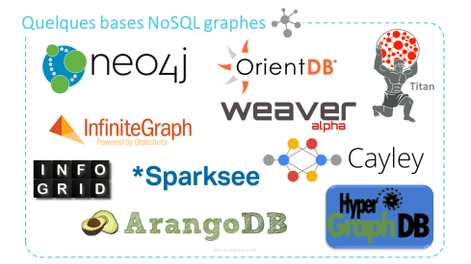
NoSQL Orienté Graphes ( 6/6)
Les solutions existantes sont :
Notes:
Neo4j utilisé par ebay , cisco UBS , TOM TOM
OrientDB (Apache) cisco , sky
FlockDB (Twitter)

Slide 37
Base Orientée Documents

Slide 38
NoSQL Orienté documents ( 1/7)
Les bases orientées documents ressemblent sans doute le plus à ce que l'on peut faire dans une base de données classique pour des requêtes complexes
Le but de ce stockage est de manipuler des documents contenant des informations avec une structure complexe (type, listes, imbrications)
Il repose sur le principe du clé/valeur, mais avec une extension sur les champs qui composent ce document

Slide 39
NoSQL Orienté documents ( 2 /7)
Il repose sur le principe du clé/valeur, mais avec une extension sur les champs qui composent ce document
Le document a une structure arborescente : il contient une liste de champs, et un champs est associé à une valeur qui peut elle-même être une liste
Ces documents sont principalement de type JSON ou XML.

Slide 40
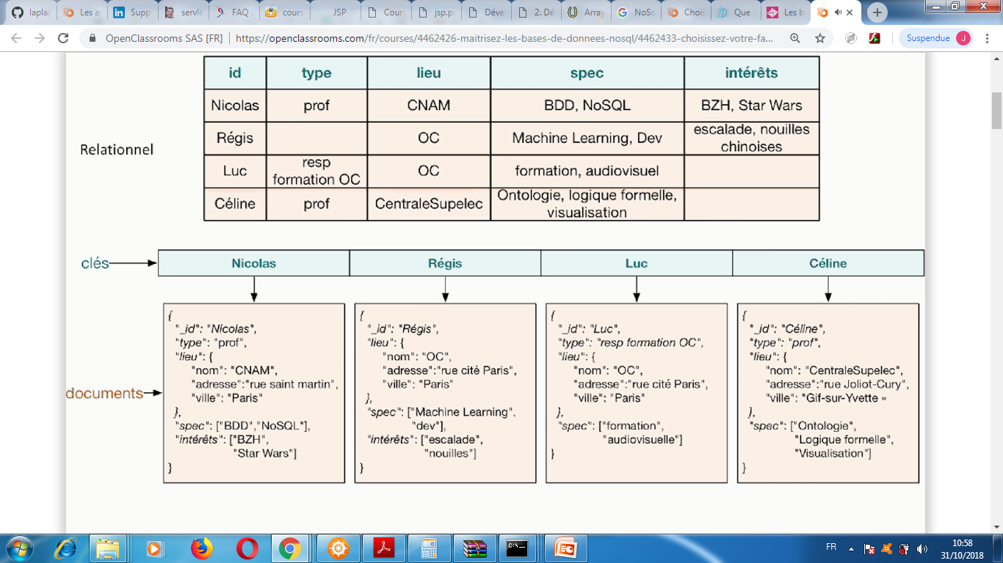
NoSQL Orienté documents ( 3 /7)

Slide 41
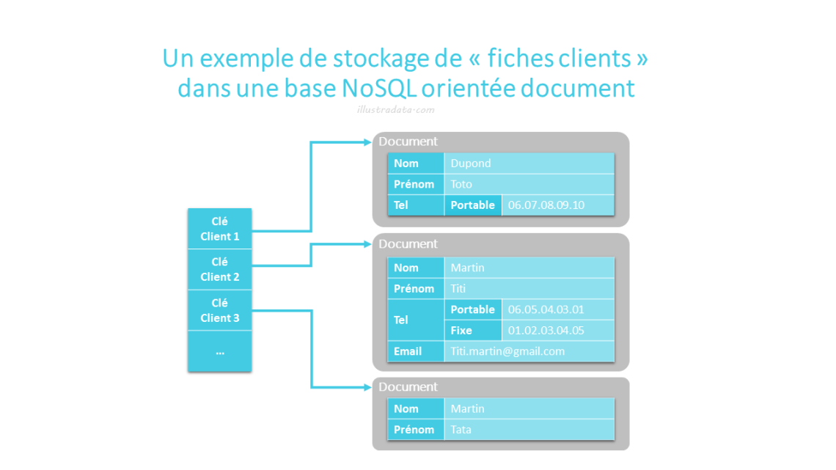
NoSQL Orienté documents ( 4 /7)

Slide 42
NoSQL Orienté documents ( 5 /7)
L’avantage de cette solution est d’avoir une approche structurée de chaque valeur, formant ainsi un document
Ces solutions proposent des langages d'interrogation riches permettant de faire des manipulations complexes sur chaque attribut du document ( et sous-documents) comme dans une base de données traditionnelle, tout en passant à l'échelle dans un contexte distribué

Slide 43
NoSQL Orienté documents – Pourquoi?( 6/7)
Ce sont parmi les base NoSQL les plus répandues notamment pour tout ce qui concerne:
Les données clients ( stockage de toute les transaction et information du client au sein d’un même document (même clef))
La gestion catalogue des produits
Le web analytics
…

Slide 44
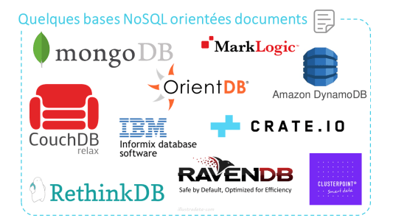
NoSQL Orienté Graphes (7/7)
Les solutions existantes sont :
Cassandra (facebook et Apache) : eBay, sky …
Notes:
Neo4j utilisé par ebay , cisco UBS , TOM TOM
OrientDB (Apache) cisco , sky
FlockDB (Twitter)

Slide 45
Le théorème de CAP

Slide 46
Théorème de CAP (1/6)
Pour mettre en rapport les problématiques de la base de données relationnelle, on parle des propriétes ACID pour les transactions ( séquences d'opérations / requêtes ) :
Atomicité : Une transaction s'éffectue entièrement ou pas du tout.
Cohérence : le contenu d'une base doit être cohérent au début et à la fin d'une transaction

Slide 47
Théorème de CAP (2 /6 )
Pour mettre en rapport les problématiques de la base de données relationnelle, on parle des propriétes ACID pour les transactions ( séquences d'opérations / requêtes ) :
Isolation : Les modifications d'une transaction ne sont visibles/modifiables que quand celle-ci a été validée
Durabilité : Une fois la transaction validée, l'état de la base est permanent (non affecté par les pannes ou autres )

Slide 48
Théorème de CAP (3/6 )
Toutefois les propriétés ACID ne sont pas applicables dans un contexte distribué tel que le NoSQL
Les propriétés BASE ont été proposées pour caractériser les bases NoSQL :
Basically Avialable : Quelque soit la charge de la base de données (données/requêtes), le système garantie un taux de disponibilité de la donnée
Soft-state : La base peut changer lors de la mise à jour ou lors d'ajout/suppression de serveur. La base NoSQL n'a pas à être cohérente à tout instant
Eventually consistent : à terme, la base atteindra un état cohérent

Slide 49
Théorème de CAP (4/6 )
En 2000, Eric A Brewer a formalisé un théorème très intéressant reposant sur 3 propriétés fondamentales pour caractériser les bases de données ( relationnelles, NoSQL et autres)
Consistency (Cohérence) : Une donnée n'a qu'un seul état visible quel que soit le nombre de replicas
Avialability (Disponibilité) : Tant que le système tourne (distribué ou non), la donnée doit être disponible
Partition Tolerance (Distribution) : Quel que soit le nombre de serveurs, toute requêtes doit fournir un résultat correct

Slide 50
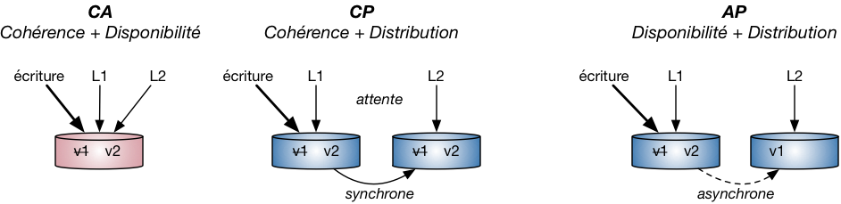
Théorème de CAP (5/6)
Le théorème de CAP dit :
Dans toute base de données, vous ne pouvez respecter au plus que 2 propriétes parmi la cohérence, la disponibilité et la distribution
Cela s'illustre assez facilement avec les bases de données relationnelles, elle gèrent la cohérence et la disponibilité, mais pas la distribution

Slide 51
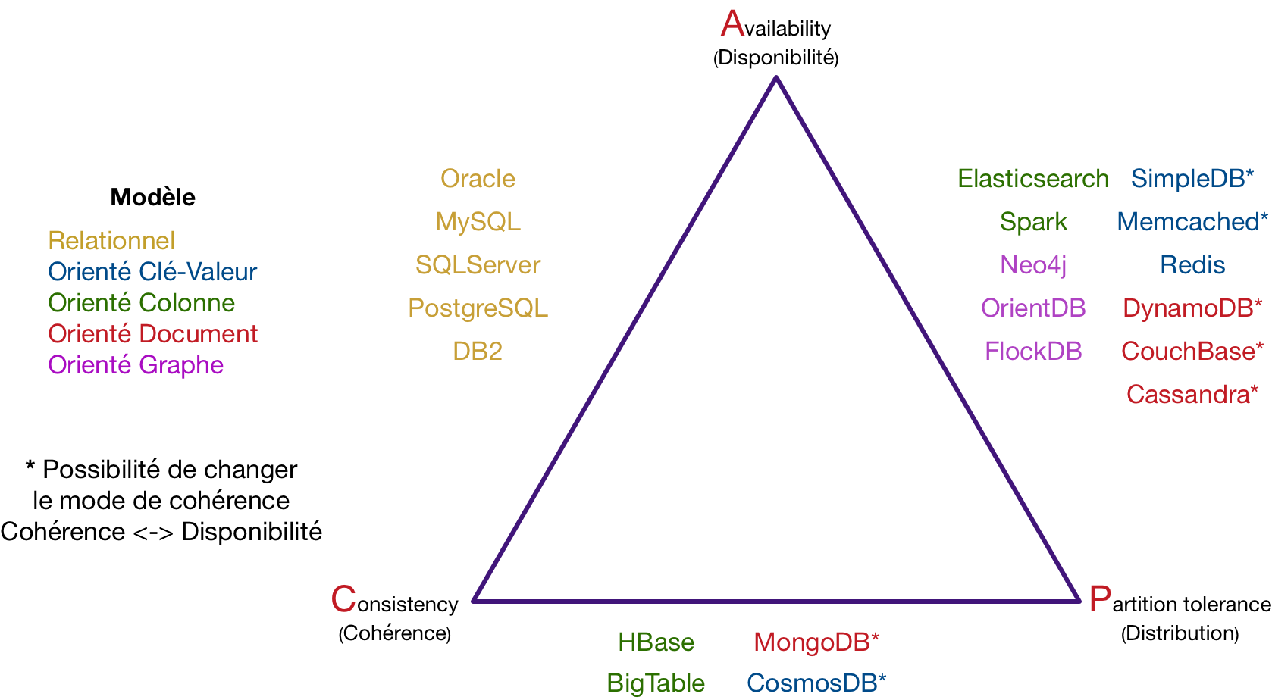
Théorème de CAP (6/6)
il est alors possible de classer toutes les bases de données en les plaçant sur le trinagle de CAP

Slide 52
Le Sharding et l'élasticité

Slide 53
Le sharding et l'élasticité (1/13)
Le but d’une base de donnée est de fournir efficacement un résultat à chaque requête. Pour cela plusieurs indexes permettent d’accéder directement à l’information recherchée.
L'index d'une base de données est comme celui d'un livre. Nous utiliseront cette analogie pour présenter les techniques suivantes
L'élasticité
Et le sharding

Slide 54
Le sharding et l'élasticité (2/13)
L’élasticité : est la capacité du système à s’adapter automatiquement en fonction du nombre de serveurs qu’il dispose et de la quantité de données à répartir.
Par exemple, vous avez 1To de données sur 1000 serveurs ( 1Go par serveur), lors d’un pic d’activité (soldes, période de Noel …), il serait utile de rajouter 1000 serveurs pour répartir la charge de calcul avec 500Mo par serveur.
L'élasticité va permettre de répartir uniformement les données sur les 2000 serveurs, et inversement lorsque le pic d'activité s'achève.
De même, si le volume de données augmente et atteint 2To, l'élasticité garantira une répartition uniforme de 2Go par serveur

Slide 55
Le sharding et l'élasticité (3/13)
Le sharding : est une technique permettant de distribuer des chunks (morceaux de fichiers) sur un ensemble de serveurs, avec la capacité de gérer l’élasticité (serveurs/données) et la tolérance aux pannes.
Trois familles de distribution pour le No SQL existent
HDFS (basé sur la distribution)
Le clustered index (basé sur le BTree)
Et le consistent hashing ( basé sur les tables de hachage)

Slide 56
Le sharding : HDFS (4/13)
Le HDFS (Hadoop Distributed File System) est une technique de distribution de fichiers volumineux
Chaque fichier sera découpé en chunk de 64Mo pour être distribué sur le réseau
Chaque serveur de ce réseau est un datanode contenant plusieurs chunks
La répartition de ces chunks est définie par le serveur central, le namenode
Chaque chunk est repliqué sur 3 serveurs distincts; de ce fait, si un serveur tombe ne panne, la donnée peut tout de même être récupérée.
Le namenode est aussi repliqué avec un secondary namenode qui permet au serveur central de redemarrer rapidement en cas de panne.

Slide 57
Le sharding et l'élasticité (5/13)
Aucun traitement n'est effectué sur le namenode
Son rôle est de router et d'administrer les datanodes
Les traitements se font donc sur les datanodes, ainsi que la répartition des résultats (produit par Map/Reduce)
La distribution des chunks est maitrisée par le namenode, répartissant ceux-ci en fonction de la structure physique du réseau, minimisant ainsi les problèmes de pannes (serveurs sur un même switch ou rack)
On dit que le namenode est rack-aware

Slide 58
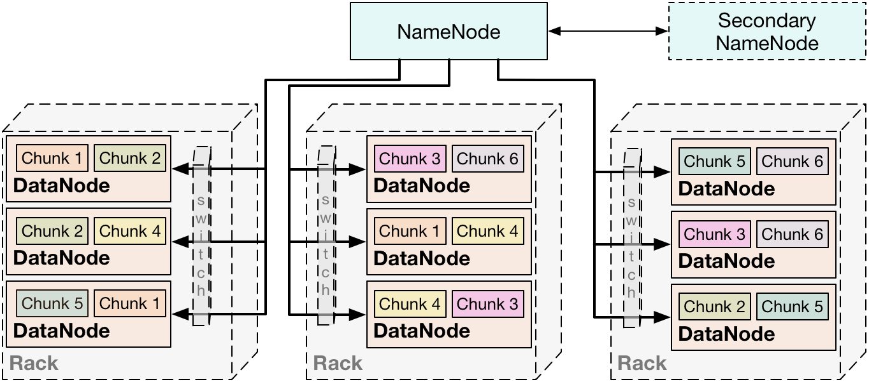
Le sharding et l'élasticité (6/13)
L'élasticité se fait assez naturellement. Lorsque l'on rajoute un datanode, il récupère des chunks de ses voisins pour répartir la charge
Lorsqu'un datanode disparait, les chunks associés sont récupérés sur les replicas pour être répartis sur d'autres nœuds.

Slide 59
Le sharding et l'élasticité (7/13)
L’avantage de cette solution est une forte puissance de calcul
Une bonne tolérance aux pannes
On retrouve de nombreuses solutions NoSQL reposant sur cette architecture, notamment celles orientées colonnes : Hbase, PigLatin, Spark

Slide 60
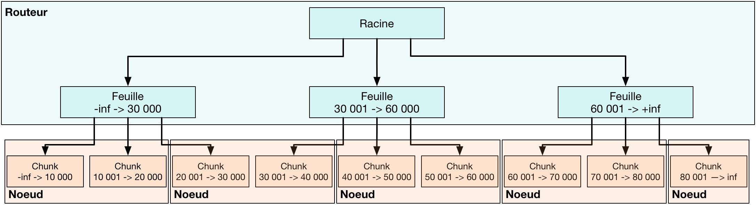
Le sharding : Clustered index (8/13)
La seconde famille de distribution de données repose sur le traditionnel BTree non dense ou clustered index : il s'agit de l'arbre dont les données sont triées
Un serveur central s'occupe de l'arborescence de cet arbre, et les feuilles (les données) sont prises en charge par les nœuds du cluster

Slide 61
Le sharding : Clustered index (9/13)
Le serveur central agit comme routeur en donnant accès au serveur contenant la donnée requise
La gestion de l'arborescence lui permet de connaître la répartition des valeurs par nœuds et, de fait, d'agir sur l'élasticité en modifiant les bornes de chaque nœud
Ceci permet de préserver en permanence le tri des données
Afin de garantir les pannes, le routeur est répliqué et oblige la synchronisation de l'arborescence.
Les nœuds contenant les données s'occupe des traitements (Map / Reduce), mais gèrent également la réplication des données.

Slide 62
Le sharding : Clustered index (10/13)
Contrairement à HDFS, la réplication est maintenue par le nœud lui-même, à cause de l'arborescence imposée par l'arbre
Les systèmes qui utilisent cette données est mongoDB
Les avantages de cette technique sont :
Rassembler les données ayant des valeurs similaires (tri), et de fait toute opération sur ces données rassemblée ( regroupement / reduce)
Faciliter la gestion de la cohérence des données en verrouillant au niveau du nœud l'information et de synchroniser lui-même ses données avec ses replicas.

Slide 63
Le sharding : Consistent Hashing (11/13)
Basé sur la table de hachage, on distribue l'intégralité des informations dont on dispose : à la fois la donnée et la table de hachage
La particularité de cette technique est que chaque nœud est à la fois client et serveur.
C'est un anneau de 2 puissance 64 serveurs (environ 1 milliard de serveur)

Slide 64
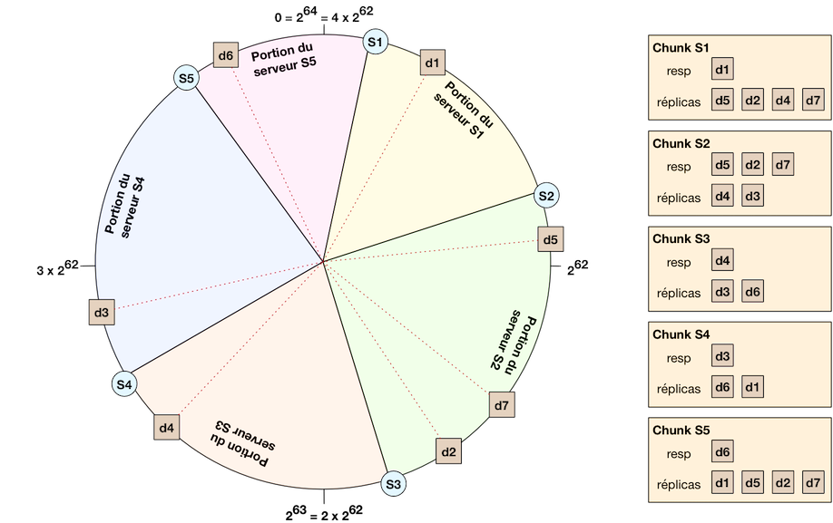
Le sharding : Consistent Hashing (12/13)

Slide 65
Le sharding : Consistent Hashing (13/13)
Les avantages de cette technique sont :
Une architecture totalement distribuée capable de s'auto-gérer
Une élasticité simplifiée, même s'il est difficile d'identifier les zones en surchage (pas de contrôle)
cassandra est un des systèmes qui utilisent cette technique
Par contre, cette technique ne peut bénéficier des avantages du HDFS, comme la tolérance à différents types de pannes ( c'est un réseau logique et non physique) ou la distribution du Btree (pas de tri).

Slide 66
Travail de recherche
Définir NoSQL
Comparer les solutions NoSQL
Définissez les propriétés des bases de données relationnelles
Définissez les propriété des bases NoSQL
Quelles sont les différentes familles de sharding

Slide 67
TP : Réplication et Sharding
La réplication : Replica Set (groupe de serveurs)
Permet d'assurer la redondance et la haute disponibilité
Permet aux données d'être dupliquées de manière transparente
Utilise la notion de groupe de serveur appelé set
Chaque set possède
Un nœud principal (Primaire) : lecture/écriture
N serveurs de backup (secondaire) : lecture uniquement
Concrètement : les Replicat Set permettent de répliquer les données entre des instances MongoDb

Slide 68
TP : Réplication et Sharding
Mise en place : Replica Set (groupe de serveurs)
Réplication
Démarrage d'un serveur dans un Replica Set
Mongod
--replSet (indique a quel Replica Set appartient l'instance)
--shardsvr (active le partionnement horizontal)
Le serveur maître génère un journal de transaction
Consommé par les différentes bases esclaves

Slide 69
TP : Réplication et Sharding
Mise en place
Réplication
Ajout d'un nœud dans un Replica Set
Sur le serveur maître
PRIMARY> rs.add("host:port")
Sortir un nœud d'un Replica Set
Sur le serveur maître
PRIMARY> rs.remove("host:port");

Slide 70
TP : Réplication et Sharding
Mise en place
Réplication
Les principales commandes d'exploitation
rs.initiale(cfg); Permet d'initialiser la configuration d'un Replica Set
db.isMaster(); Permet de vérifier qui est maître
rs.status(); Permet de vérifier l'état du Replica Set
rs.slaveOk(); Permet d'activer les lecture sur les serveur esclaves
rs.syncFrom("host:port"); Permet de forcer la synchronisation
…

Slide 71
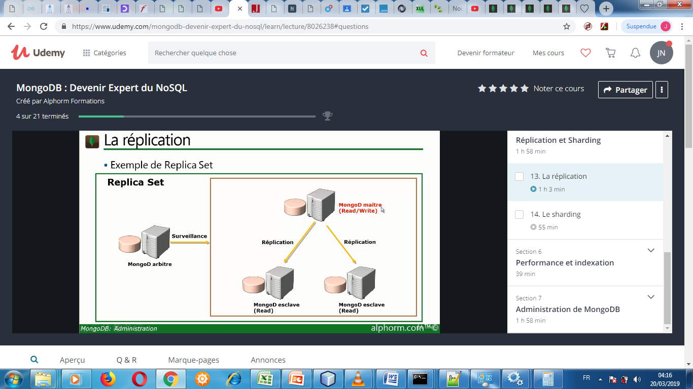
TP : Réplication et Sharding

Slide 72
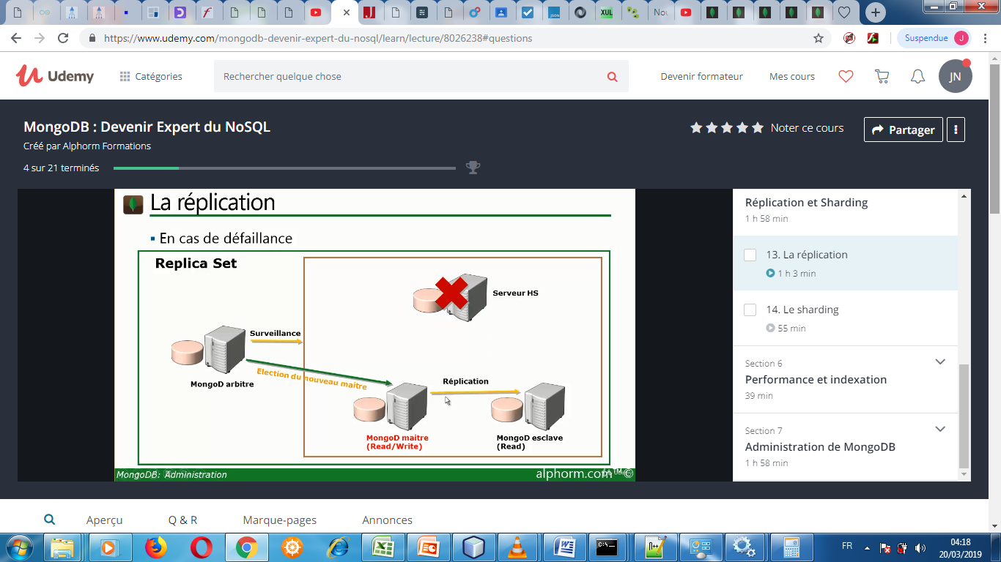
TP : Réplication et Sharding

Slide 73
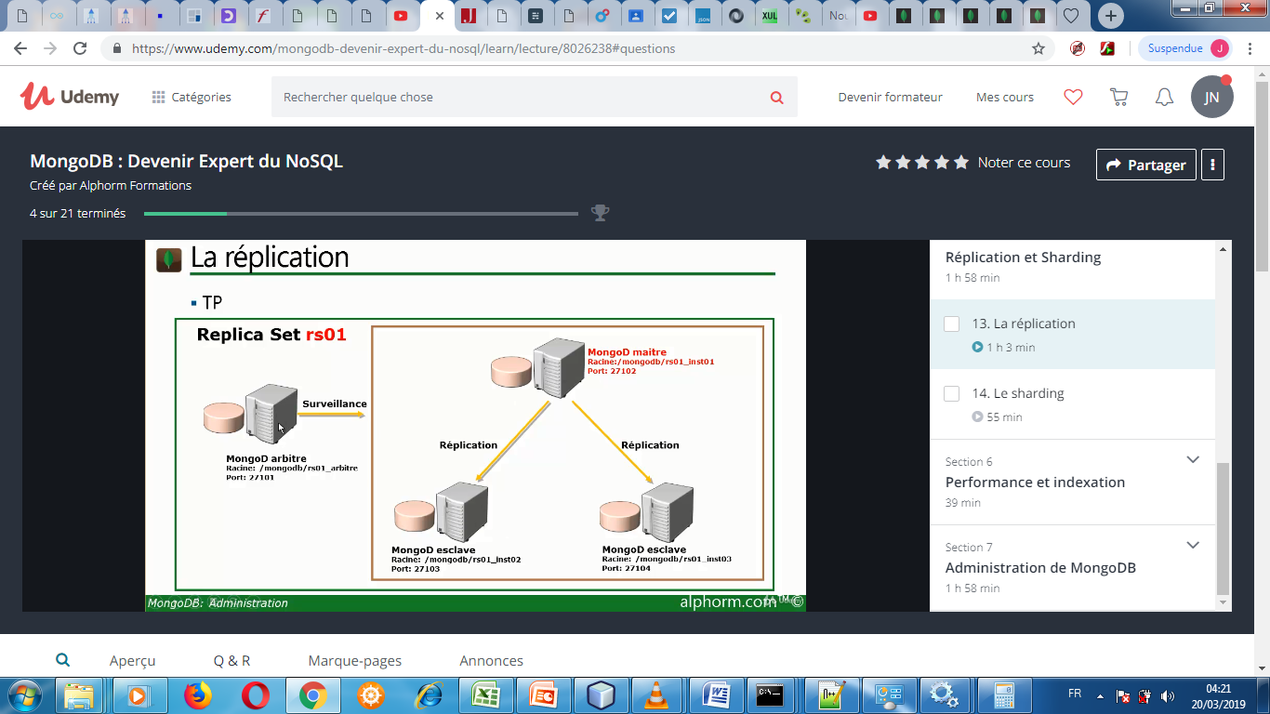
TP : Réplication et Sharding

Slide 74
TP : Etapes
Création des racines des différentes instances
Exemple : c\mongodb\rs01_instance01
c\mongodb\rs01_instance02
c\mongodb\rs01_instance03
c\mongodb\rs01_arbitre
Démarrer les instances en précisant a quelle Replication appartiennent les instance
mongod –replSet rs01 –journal –port 27101 –shardsvr –dbpath c:\mongodb\rs_arbitre –logpath c:\mongod\rs_arbitre\log_27101.log

Slide 75
TP : Etapes
Démarrer les instances en précisant a quelle Replication appartiennent les instance
mongod –replSet rs01 –journal –port 27102 –shardsvr –dbpath c:\mongodb\_instance01 –logpath c:\mongod\_instance01\log_27102.log
mongod –replSet rs01 –journal –port 27103 –shardsvr –dbpath c:\mongodb\_instance01 –logpath c:\mongod\_instance02\log_27104.log

Slide 76
TP : Etapes
Configuration du replica Set
Connnectez vous sur le premier serveur puis use admin
On créer une variable de config
cfg={"_id":"rs01",
members:[
{ "id":0,"host":"127.0.0.1:27102" },
{"id":1,"host":"127.0.0.1:27103" },
{"id":2,"host":"127.0.0.1:27101","arbiterOnly":true }
]
}
rs.initiate(cfg);

Slide 77
TP : Etapes
Configuration du replica Set
On exécute la configuration avec la commande:
rs.initiate(cfg);
On vérifie l'instance maître avec la commande :
db.isMaster();
On afficher le statut de notre replica Set avec la commande : rs.status();
On peut tester : création d'une base dans le serveur primaire, puis d'une collection et des documents
Vérifier dans le serveur secondaire que la replication est ok. Mais avant, activer la lecure sur le serveur primaire avec la commande : rs.slaveOk();

Slide 78
TP : Etapes
Ajout du dernier membre à chaud
On démarre l’instance:
mongod –replSet rs01 –journal –port 27104 –shardsvr –dbpath c:\mongodb\_instance01 –logpath c:\mongod\_instance03\log_27104.log
On active la replication depuis le serveur primaire
rs.add("127.0.0.1:27104");
On vérifie que l'instance à bien intégrée le replica Set
rs.status();

Slide 79
TP : Etapes
Vérification du fall Over (Bascule)
On stopper le serveur primaire.
On vérifie avec la commande db.status();
Notes:
Rs01:SECONDARY>

Slide 80
TP : Etapes
Sortie d’un serveur dans un Replica Set
rs.remove(‘’127.0.0.1:27102 ’’);

Slide 81
2. MongoDB

Slide 82
2.1. Présentation de MongoDB

Slide 83

Présentation MongoDB
MongoDB est une base de donnée de type NoSQL ( Not Only SQL) orienté document.
Objectifs
Gérer de gros volumes de données
Importer des données
Interroger
Distribuer
Tolérant aux pannes
Facilité de déploiement et d'utilisation
Possibilité de faire des choses complexes tout de même
Distribué sous licence AGPL (libre et ouvert)

Slide 84
Présentation MongoDB – Modèle de données
Principe de base : les données sont des documents
Stocké en Binary JSON (JavaScript Object Notation) pour BSON
Documents similaires rassemblés dans des collections
Pas de schéma des documents définis en amont
Les documents peuvent n'avoir aucun point commun entre eux
Un document contient (généralement) l'ensemble des informations . Pas de jointure à faire
BD respectant CP (dans le théorème de CAP)

Slide 85
Présentation MongoDB – Point sur JSON
Les données des document de MongoDB ressemble à des document JSON. Le modèle est simple
Tout est clé/ valeur : "clé" : " valeur"
Un document est encapsulé dans des accolades { …} .
Exemple : {" nom " : "Francis" , "prenom" : "Jean"}
Une valeur peut être un type scalaire (entier, nombre, texte, booléen ou null), des liste de valeur ou tableau [….] ou des documents imbriqués

Slide 86
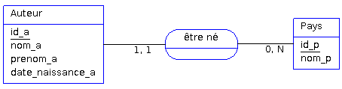
Présentation MongoDB – Point sur JSON
Exemple
{ " id_a": 1, "nom_a" : " francis", "prenom_a " : " Jean" , "date_nais_a" : 1990 ,
"pays": {"nom_p: "Cameroun"}
}

Slide 87
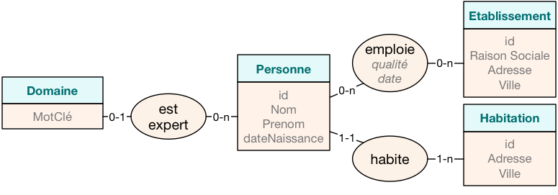
Présentation MongoDB – Point sur JSON
Relationnel vers JSON
Il faut trouver une solution pour fusionner les tables pour n'en produire qu'une seule en sortie: cest la dénormalisation
Notes:
Une personne peur avoir plusieurs domaine d’expertise, des emplois successifs et une habitation

Slide 88
Présentation MongoDB –JSON
Des données fréquement interrogées conjointement : par exemple, les requêtes demandent fréquemment le lieu d'habitation d'une personne
L'entité Habitation et la relation habite sont intégrés à l'entité personne. Habitation devient un document imbriqué à l'interieur de Personne, représenté par : habite
Toutes les données d'une entité sont indépendantes : prenons l'exemple du domaine d'expertise d'une personne, ils sont independants des domaines d'une autres personne. De fait, rapatrier les données de cette entité n'impacte aucune autres instance de Personne. Ainsi la liste des domaines est importé dans personne

Slide 89
Présentation MongoDB –JSON
Une association avec des relations 1-n des deux côtés :
Ce type d'association pose un problème de mise à jour si on imbrique une entité dans une autre
Seule l'association est imbriquée sous forme d'une liste de documentsn intégrant les attributs (quantité et date), ainsi qu'une référence vers l'employeur.
" [{ emploie + ref }] "
En resumé :
association n - n : intégration de l'association avec tous ses attributs plus une référence vers l'autres entité.
Association 1- n : intégration de l'entité la moins solicitée dans l'entité la plus sollicitée

Slide 90
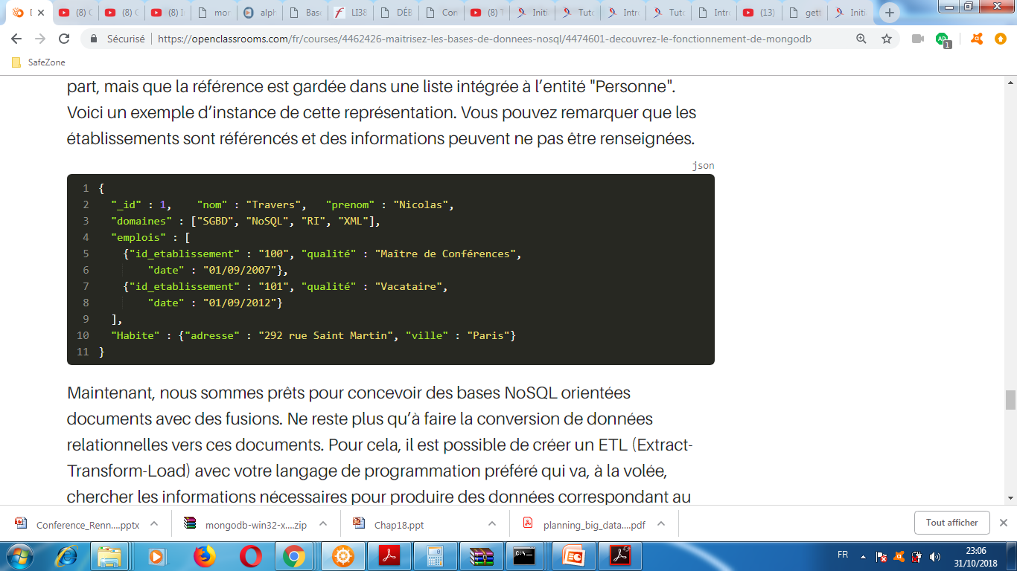
Présentation MongoDB –JSON
Solution

Slide 91
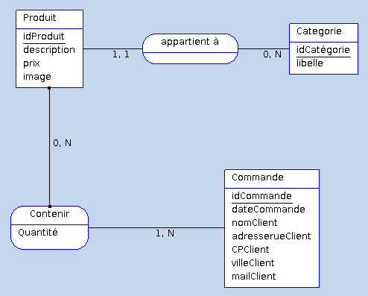
TP
Proposer une représentation JSON de ce modèle de données avec plusieurs exemples

Slide 92
Analogie avec le SQL
NoSQL ( Base ) = SQL (Base)
NoSQL ( Collection) = SQL (Table)
NoSQL ( Document) = SQL (Enregistrement)
Dans les bases SQL chaque enregistrement de la table contient exactement les mêmes champs, seul le contenu varie.
Dans une collection MongoDB, les documents peuvent avoir des champs totalement différents

Slide 93
Comparaison NoSQL / SGBDR
SGBDR
Les points forts :
Beaucoup de fonctionnalités et règles pour garantir des bases cohérentes et complètes : mécanisme de verrous pour la gestion des accès concurrentiels, respect des propriétés ACID (Atomicité, Cohérence, Isolation, Durabilité)
Utilisation des outils spécialisés comme le modèle entité-relation qui est le modèle Conceptuel de donnée (MCD) utilisé pour modéliser la structure de la base
Les points faibles :
Performances qui déclinent avec l'augmentation du volume de données
Problématique de distibution des données d'une base

Slide 94
Comparaison NoSQL / SGBDR
NoSQL
Les points forts :
Bons temps de réponse malgré de très gros volumes de données
Facilement distribuable
Plus flexible en cas de panne (disponibilité partielle voire totale)
Les points faibles :
Pas de mécanismes de jointure, le côté client doit pallier à ce problème
Il est rae qu'un SGBD de type NoSQL implémente un mécanisme de verrou pour garantir la cohérence pendant des accès concurrents

Slide 95
2.2. Installation de MongoDB

Slide 96
Installation MongoDB sous Windows (1 /
Télécharger la version de MongoDB pour windows à http://www.mongodb.org/downloads
Installer dans un répertoire à la racine de votre disque C:\ , utiliser un nom sans espaces comme c:\mongoDB
Dans ce répertoire, créez un dossier nommé config , dans ce dossier un fichier mongodb.conf et insérez-y les lignes suivantes:
logpath=c:\mongodb\logs
dbpath=c:\mongoDB\data\db
Port = 27017
Création d'un répertoire pour les bases de données avec la commande
md c:\mongoDB\data\db

Slide 97
Installation MongoDB sous Windows (2/
Création d'un répertoire pour les logs md c:\mongo\data\logs
Pour confirmer que votre installation a bien fonctionné, exécutez la commande c:\mongoDB\bin\ mongod.exe --config c:\mongodb\config\mongodb.conf –install
Demarrer le service avec la commande
net start Mongodb
Connecter vous à votre instance MongoDB avec c:\mongoDB\bin\mongo

Slide 98
MongoDB sous Windows – les outils (2/
mongod : le moteur de base . Il permet de créer une instance de mongo
mongo : c'est le client mongo. Le shell JS qui va nous permettre d'exécuter des commandes
mongos : ( le contrôleur de Sharding ) il permet de rediriger les requêtes vers les bon serveur dans le processus de replication
Les outils d'import / export
mongoimport, mongoexport, mongodump, mongorestore
mongofiles : (l'utilitaire GridFS) permet de gérer les fichier d'autres extensions sous mongo
Mongostat : permet de visualiser les stat d'une instance mongoDB

Slide 99
3. Shell MongoDB

Slide 100
MongoDB – Commande
Connection au serveur mongod
la commande mongo permet de se connecter à un serveur local (localhost) et sur le port par défaut 27017.
Pour se connecter à un serveur distant et/ ou un port différent on ajoutera les paramètres --port et --host à la suite de la commansde mongo
mongo --port 9087 --host myhost.local
Choisir une base de donnée
db : Pour connaitre la DB courante
Show dbs : Pour connaitre les différentes DB existantes ( gérées par le serveur mongod sur lequel on est connecté )

Slide 101
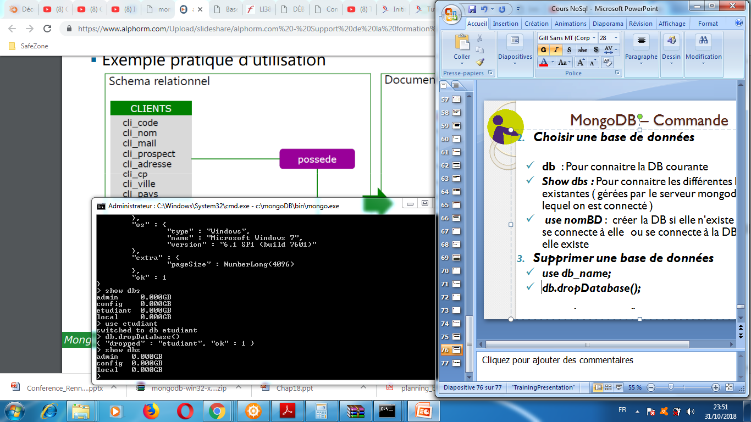
MongoDB – Commande
Choisir une base de données
db : Pour connaitre la DB courante
Show dbs : Pour connaitre les différentes DB existantes ( gérées par le serveur mongod sur lequel on est connecté )
use nomBD : créer la DB si elle n'existe pas et se connecte à elle ou se connecte à la DB si elle existe
Supprimer une base de données
use db_name ;
db.dropDatabase();

Slide 102
MongoDB – Commande
Afficher tous les objet de la base de données
db.nomDB.find() : Pour afficher le contenu d'une collection
La console exécute les commandes JS
Print("Hello word");
On peut faire des calculs : 5+5 dans la console
On également sauvegarder des commande dans des variable
t = db.Cinema;
t.find();

Slide 103
3.1 Shell MongoDB – Importer / Exporter les données

Slide 104
MongoDB – import
La commande mongoimport permet d’importer les données
La commande mongoimport se trouve dans le sous répertoire bin du repertoire mongoDB
Option - -db permet de préciser la base de données
--collection nom_collection la collection dans la quelle on souhaite importer les données
Chemin du fichier contenant les données. Exemple avec l'extension .json
Exemple:
mongoDB\bin\ mongoimport --db new_york -- collection restaurants d:\Resto\restaurants.json

Slide 105
MongoDB – exporter
La commande mongoexport permet d’exporter les données d’une base
La commande mongoexport se trouve dans le sous répertoire bin du repertoire mongoDB
Option - -db permet de préciser la base de données
--collection nom_collection la collection dans la quelle on souhaite importer les données
-- out nomSauvegarde.json
Exemple:
mongoDB\bin\ mongoexport -- new_york -- collection restaurants restaurants.json

Slide 106
MongoDB – TP
Utiliser la commande mongoimport pour importer la base nommée restaurants.json
Utiliser la commande mongoexport pour sauvegarder la base nommée restaurant.json
Télécharger et installer l'outil Studio 3T
Utiliser l'outils Studio 3T pour vous connecter à mongoDB
Utiliser Studio 3T pour sauvegarder la base de données nommée
Explorer l'outils Studio 3T ou Robot 3T

Slide 107
3.2 Shell MongoDB – Interrogation des données

Slide 108
MongoDB – Interrogation des données
find() : permet de retourner une liste de documents au sein d'une collection
findOne() permet d'afficher un élément de la collection
db.Cinema.findOne();
Il suffit ensuite de combiner ces commandes avec des filtres dont la syntaxe est propre à Mongo et utilise la notation JSON , on parle d'un langage de requête à base de motifs {JSON}

Slide 109
MongoDB – Interrogation des données
Collections : une collection est léquivalent d'une table en relationnnel
Création d'une collection : db.createCollection(‘ nomCollection’);
db.createCollection(‘user’);
show collections pour afficher les collections de la base
Filtrer et projecter les données avec un motif JSON
Le point fondamental à retenir pour le langage de MongoDB est le clé/valeur, avec des définitions de motifs en document JSON. Ainsi ,chaque requête sera un document, avec des clés et des valeurs

Slide 110
MongoDB – Interrogation des données
Lister les collections
show collections ou db.getCollections();
Supprimer une collection
db.nomCollection.drop( );
Renommer une collection
Db.oldname.renameCollection("newname");

Slide 111
MongoDB – Interrogation des données
Filtrer les données avec un motif JSON
Le deuxième point est la structure d'un document
Chaque document est traité indépendamment, comme en relationnel, mais les documents contiennent maintenant des imbrications et des listes, ce qui n'est pas habituel
db.restaurant.find({"borough": "Brooklyn"}) : cet exemple récupère tous les restaurants dans le quartier de Brooklyn.
db.restaurant.find({"borough":"Brooklyn", "cusine" : "Italian" }) : tous les restaurants dans le quartier de Brooklyn qui font la cuisine italienne

Slide 112
MongoDB – Interrogation des données
Filtrer les données avec un motif JSON
db.restaurant.find({"borough": "Brooklyn"}).count() : cet exemple donne le nombre de restaurants dans le quartier de Brooklyn.
db.restaurant.find(
{"borough": "Brooklyn"
"cuisine" : "Italian",
"address.street" : " 5 Avenue",
"name" : /pizza/i } ) : Cet exemple donne la liste des restaurants italien dans le quartier de Brooklyn dans la 5e avenue dont le nom contient le mot "pizza" . Le i pour rendre la recherche insensible à la case

Slide 113
MongoDB – Interrogation des données
Projection
Et si nous souhaitons ne garder dans le résultat que le nom du restaurant ? C'est ce que l'on appelle une projection.
Un deuxième paramète optionnel de la fonction find permet de choisir les clés à retourner dans le résultat. Pour cela, il faut mettre la clé, et la valeur "1" pour projecter la valeur ( on reste dans le concept de "clé/valeur").
db.restaurant.find({"borough": "Brooklyn" , "cuisine" : "Italian", "address.street" : " 5 Avenue", "name" : /pizza/i }, {"name":1} )

Slide 114
MongoDB – Interrogation des données
Projection
db.restaurant.find({"borough": "Brooklyn" , "cuisine" : "Italian", "address.street" : " 5 Avenue", "name" : /pizza/i }, {"name":1} )
L'identifiant du document "_id" est automatiquement projecté, si vous souhaitez le faire disparaître, il suffit de rajouter la valeur 0
db.restaurant.find({"borough": "Brooklyn" , "cuisine" : "Italian", "address.street" : " 5 Avenue", "name" : /pizza/i }, {"name":1 , "_id" : 0 } )

Slide 115
MongoDB – Interrogation des données
Filtrage avec des opérations
Le filtrage par valeur exacte n'est pas suffisant pour exprimer tout ce que l'on souhaiterait trouver dans la collection.
Trouvons par exemple les noms et scores des restaurants de Manhattan ayant un score inférieur à 10.
On peut utiliser les opérateurs arithmétique sur les clés (valeur numérique) . Pour cela, il sera préfixé d'un dollar $.
"less than" = $lt . Il faut y associer la valeur souhaiter : "grade.score" : {"$lt" : 10 }

Slide 116
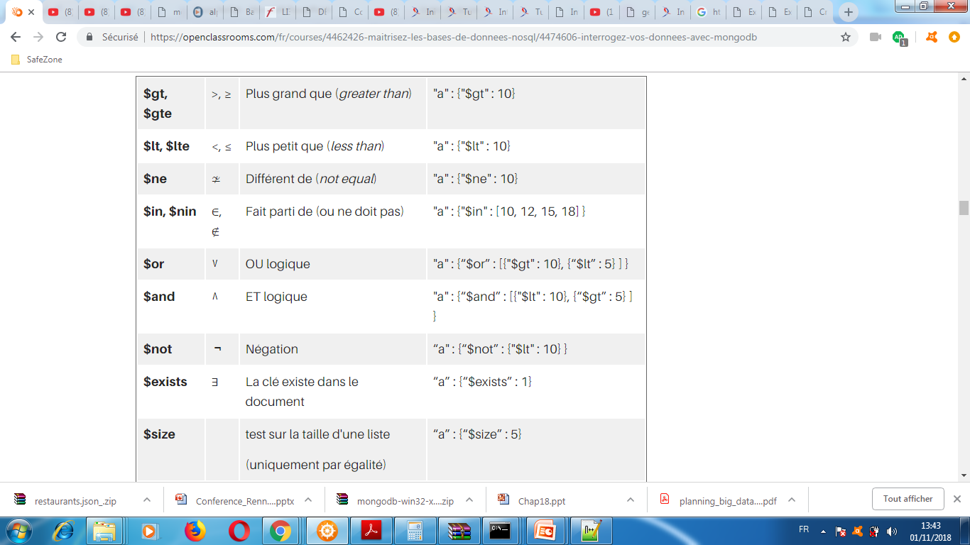
MongoDB – Interrogation des données
Filtrage avec des opérations

Slide 117
MongoDB – Find : Recherche Multiple
Nous travaillons avec la collection Users : copier le script d’insertion des documents users et exécute le.
Or
db.Users.find({$or:[{country: "Belgium"},{firstname : "Alford"}]})
Retourne toute les données dont le pays vaut Belgium ou bien ou le prénom vaut Alford
And
db.Users.find({$and:[{country: "Belgium"},{birthday: "1990-10-07"}]})
Retourne toute les données dont le pays vaut Belgium et ou la date de naissance vaut "1990-10-07"

Slide 118
MongoDB – Find : Recherche Multiple
not
db.Users.find({country:{ $ne:"Belgium"} } )
Retourne toute les données dont le pays ne vaut pas Belgium
like
db.Users.find( { country : /in/ } )
Retourne toute les données dont le pays contient le mot in
db.Users.find ( { country : { $regex : /^fr/i } } )
Retourne toutes les données dont le pays commence par fr
db.Users.find ( { country : { $regex : /ce$ /} } )
Retourne toutes les données dont le pays se termine par ce

Slide 119
MongoDB – Interrogation des données : TP
Créer une nouvelle base MongoDB ,Nommez la par votre prenom
Exécutez le script nommé Cinema qui se trouve dans le sous dossier TP du dossier de cours.
Afficher les différentes collections de votre base de données.
Quels sont les films sortis en 1990 ?
Quels sont les films sortis avant 2000 ?
Quels sont les films réalisés par Clint Eastwood ?
Quels sont les films réalisés par quelqu'un prénommé Clint ?
Quels sont les films réalisés par quelqu'un prénommé Clint avant 2000 ?

Slide 120
MongoDB – Interrogation des données : TP
Ajouter trois utilisateurs préférant chacun un ou deux films. On utilisera les identifiants des films pour les référencer.
Quels sont les utilisateurs qui aiment au moins un film avec 3 étoiles ?
Quels sont les identifiants des films qui sont aimés au moins une fois avec 3 étoiles ?

Slide 121
3.3 Shell MongoDB – CRUD

Slide 122
MongoDB – Creation de document
Un document est comme un enregistrement dans une table en relationnel et une collection comme une table.
Commande create() permet de créer une collection
use Client
db. createCollection(clients)
Commande insert() permet d'ajouter un document ou une liste de document à une collection
db.clients.insert( [ { nom:"francis", prenom:"jean"} ,
{nom:"Stephane",prenom:"dupond"} ] );

Slide 123
MongoDB – Creation de document
Commande insert()
db.clients.find() ; pour afficher
db.clients.find().pretty() ; pour avoir une structure bien lisible
db.clients.insert( { nom:"Didier", prenom:"Deschamps" , sexe : "Homme"} );
Le système ajoute un identifiant unique pour chaque document, mais vous pouvez définir vos identifiant
db.clients.insert( {"_id":1 ,
nom:"Marlaine", prenom:"chanty" ,
sexe : "Femme" }
);

Slide 124
MongoDB – Creation de document
Commande insert()
Une insertion non ordonnée de plusieurs documents : deuxième paramètre de la commande insert
db.clients.insert( {"_id" : 2 ,
nom:"Stephy", prenom: " Miss" ,
sexe : "Femme" } ,
{ ordered : false }
);
Commande insertOne() : qui permet également d'insérer un document à une collection
Commande insertMany() : qui permet également d'insérer un document à une collection

Slide 125
MongoDB – Update de document
Commande update() et $set
Permet de faire la mise à jour d'un ou de plusieurs documents
Comme pour le find, le premier paramètre sert de critère de recherche pour les données à mettre à jour, le second va servir à définir la mise à jour voulue
db.clients.update( {"_id" : 2 } ,
{ $set : {nom: "Stephy G"}}
);
db.clients.insert( {"_id" : 2 , nom:"Stephy", prenom: " Miss" , sexe : "Femme" } , { ordered : false }
);

Slide 126
MongoDB – Update de document
Commande update() et $set sur plusieurs valeurs
db.clients.update( {"_id" : 2 } ,
{ $set : {
"nom" : " Lady" ,
"prenom" : " B " ,
"sexe" : " Hemme"
}
}
);
db.clients.insert( {"_id" : 2 , nom:"Stephy", prenom: " Miss" , sexe : "Femme" } , { ordered : false }
);

Slide 127
MongoDB – Update de document
Commande update() et $unset
Le mot clé $set permet de préciser les champs que nous souhaitons mettre à jour
Le $unset permet de supprimer un champs dans le document
db.clients.update( {"_id" : 2 } ,
{ $unset : {sexe : 1}}
);
db.clients.insert( {"_id" : 2 , nom:"Stephy", prenom: " Miss" , sexe : "Femme" } , { ordered : false }
);

Slide 128
MongoDB – Update de document
Commande update() et $rename
Le mot clé $rename permet de modifier une clé (champs)
db.clients.update( {"_id" : 2 } ,
{ $rename : {"prenom" : " sexe"}}
);
db.clients.insert( {"_id" : 2 , nom:"Stephy", prenom: " Miss" , sexe : "Femme" } , { ordered : false }
);

Slide 129
MongoDB – Update de document
Commande remove() : permet de supprimer un document dans une collection
db.clients.remove( {"_id" : 2 } );
db.clients.remove( {"nom" : Stephy } );
Commande remove({ }) : supprime tous les documents d'une une collection
db.clients.remove( { } );
db.clients.insert( {"_id" : 2 , nom:"Stephy", prenom: " Miss" , sexe : "Femme" } , { ordered : false }
);

Slide 130
4. MongoDB et Java

Slide 131
MongoDB - Java
Step 1 : Création de l'application Java
Pour utiliser MongoDB avec Java, il faut télécharger la librairie (Driver) http://mongodb.github.io/mongo-java-driver/?jmp=docs
Step 2 : Création de la connexion à MongoDb
Mongo mongo = new Mongo("localhost",27017);
MongoClient mongoClient = new MongoClient ("localhost“, 27017);
Mongo est utilisé pour les anciènne version de mongo
MongoClient est utilisé depuis les version 2.10.0

Slide 132
MongoDB - Java
Step 3 : Sélection de la Base de Données
DB db = mongoClient.getDB(“nomBD");
Step 4 : Création d'une collection
DBCollection UserCollection = db.getCollectionmongo(“nomCollection");

Slide 133
MongoDB - Java
Step 5 : Création d'un document
BasicDbObject doc = new BasicDbObject();
Step 6 : Ajout des données au documents en respectant la notion de clé/valeur
doc.append("_id",1);
doc.append("nom","francis");
doc.append("prenom", txt.getText());
doc.append("time", System.currentTimeMillis());
Step 7 : Insertion du document dans la collection
UserCollection.insert(doc);

Slide 134
MongoDB - Java
Exemple : Création d'un document avec des sous documents
BasicDbObject doc = new BasicDbObject();
doc.append("_id",1);
doc.append("nom","francis");
doc.append("prenom", txt.getText());
doc.append("avoir",
new BasicDBObject("rue": "65, rue de Paris ")
.append("codePostal" :"75012")
.append("ville": "Paris")
);

Slide 135
MongoDB - Java
Exemple : Création d'un document avec des sous documents dans une ArrayList
ArrayList<BasicDBObject> liste = new ArrayListe()
liste.add(new BasicDBObject("rue": "65, rue de Paris ").append("codePostal" :"75012")
.append("ville": "Paris")
)
BasicDbObject doc = new BasicDbObject();
doc.append("_id",1);
doc.append("nom","francis");
doc.append("prenom", txt.getText());
doc.append("avoir", liste );

Slide 136
MongoDB – Java :Delete
Exemple : Suppression d'un document
BasicDbObject doc = new BasicDbObject();
doc.append("_id",1);
UserCollection.remove(doc);

Slide 137
MongoDB – Java : Update
Exemple : Mise à jour d'un documents
BasicDbObject docNew= new BasicDbObject();
BasicDbObject docOld = new BasicDbObject();
docOdl.append("_id",1);
docNew.append("_id",1);
docNew.append("nom","francis");
docNew.append("prenom", txt.getText());
UserCollection.update(docOld,docNew);

Slide 138
MongoDB – Java : find()
Exemple : cursor
Cursor est un object permettant de parcourir les document s d'une collection.
Il permet une itération automatique sur les résultats de la requête
hashNext() : renvoie true s'il y a des documents dans le curseur
next() : Renvoie le document suivant
DBCursor cursor = UserCollection.find();
while(cursor.hashNext()){
DBObject obj = cursor.next();
… }
Notes:
Statement st = conn.createStatement();
ResultSet rs = st.executeQuery(‘’select * from nomTable);
While (rs.next()){
}

Slide 139
MongoDB – Java : find()
Exemple : find recherche d'un document par son id
BasicDbObject doc= new BasicDbObject();
doc .append("_id",2);
DBCursor cursor = UserCollection.find(doc);
while(cursor.hashNext()){
DBObject obj = cursor.next();
… }

Slide 140
MongoDB – Java : find()
Exemple : find, recherche d'un document par son id avec une collection de sous documents
BasicDbObject doc= new BasicDbObject();
doc .append("_id",2);
DBCursor cursor = UserCollection.find(doc);
while(cursor.hashNext()){
DBObject obj = cursor.next();
obj.get("nom");
BasicDBList liste = (BasicDBList)obj.get("avoir")
}

Slide 141
MongoDB – Java : find()
Exemple Parcour de l'object BasicList
BasicDBList liste = (BasicDBList)obj.get("avoir")
for(int i=0; i < liste.size();i++){
BasicDBObject unAdresse = (BasicDBObject)liste.get(i);
unAdresse.get("rue");
unAdresse .get("codePostal");
unAdresse.get("ville");
}
}

Slide 142
MongoDB – Java : Resumé
Mongo mongo = new Mongo("localhost",27017);
MongoClient mongo = new MongoClient ("localhost",27017);
DB db = mongo.getDB("nomBaseDonnee");
DBCollection table = db.getCollection("nomCollection")
DBCursor cursor = table.find();

Slide 143
MongoDB – Java : Resumé
DBObject obj = new DBObject();
BasicDBObject doc = new BasicDBOject();
BasicDBList ligneProd = obj.get("sousDoc");

Slide 144
5. MongoDB : les embedded , index , explain et agrégats

Slide 145
MONGODB:Performance et Indexation
Nous verons comment créer des indexes
Comment supprimer des indexes
Comment afficher un plan d'exécution d'une requête
Comment forcer l'exécution d'un index

Slide 146
MONGODB:Performance et Indexation
Les indexes sous MongoDB
Pourquoi faire?
Améliorer les temps d'éxécution des requêtes
Les différents types d'indexes
Index sur un seul champ
Index unique
Index composé,Sparse et Hashed
Indexation par défaut
Le champ _id est indexé par défaut (impossible de le supprimer)

Slide 147
MONGODB:Performance et Indexation
Les index sur un seul champ
Deux modes
Ordre ascendant (1 pour ASC)
Ordre ascendant (-1 pour DESC)
Poser un index (ascendant et descendant)
db.<collection>.ensureIndex({<nom_champ>:1});
db.<collection>.ensureIndex({<nom_champ>:-1});

Slide 148
MONGODB:Performance et Indexation
Les index composés
Deux modes
Ordre ascendant (1 pour ASC)
Ordre ascendant (-1 pour DESC)
Poser un index (ascendant et descendant)
db.<collection>.ensureIndex({<nom_champ>:1,<nom_champs2>:1});
db.<collection>.ensureIndex({<nom_champ>:-1, ,<nom_champs2>:1});

Slide 149
MONGODB:Performance et Indexation
Les index unique
Deux modes
Ordre ascendant (1 pour ASC)
Ordre ascendant (-1 pour DESC)
Poser un index (ascendant et descendant)
db.<collection>.ensureIndex({<nom_champ>:1},{unique:true});
db.<collection>.ensureIndex({<nom_champ>:-1}, ,{unique:true});

Slide 150
MONGODB:Performance et Indexation
Plusieurs types d'indexes
Index BTREE
Index Sparse
Index Haché
Géospatial
Text

Slide 151
MONGODB:Performance et Indexation
Création des index en arrière plan
Par défaut construction de l'index en premier plan
Possibiloité de construire un index en arrière plan
db.collection.ensureIndex({a:1},{background:true});

Slide 152
MONGODB:Performance et Indexation
Création des index en arrière plan
Par défaut construction de l'index en premier plan
Possibiloité de construire un index en arrière plan
db.collection.ensureIndex({a:1},{background:true});

Slide 153
MONGODB:Performance et Indexation
Visualiser des index
Index d'une collection
db.<collection>.getindexes();
Indexes d'une base de données
db.system.indexes.find();
Suppression d'index
db.<collection>.dropIndex('<nom_index>');

Slide 154
MONGODB:Performance et Indexation
Visualiser des plan d'exécution
Utilisation de la méthode : cursor.explain()
db.<collection>.find().explain();
Forcer l'utilisation d'un index avec hint()
db.<collection>.find().hint({<non_champ>:1}).explain()

Slide 155
Performance et Indexation : TP
Création d'une base d'une base gescom
Use gescom
Création d'une collection personne
db.createCollection('personne');
Insérer 7000000 de documents à la collection personne
> for(i=1;i<=7000000;i++) db.personne.save({"nom":"nom_"+i,"prenom":"prenom_"+i,"age":i,"compteur":i});

Slide 156
Performance et Indexation : TP
Vérification
db.personne.find().limite(20);
Création d'un index sur le champ compteur
db.personne.ensureIndex({compteur:1});
Vérification des indexes sur la collection personne de la base gescom
db.personne.getIndexes();

Slide 157
Performance et Indexation : TP
Les stats
db.personne.stats();
Exécution des requêtes find sur le chanps age (nom) indexé et sur le champs compteur (indexé) puis comparons en affichant le plan d'exécution de la requête
db.personne.find({"age":10}).explain();
db.personne.find({"compteur":10}).explain();

Slide 158
Performance et Indexation : TP
Les indexes composés
db.personne.ensureIndex({"nom":1,"prenom":1});
Vérification du temps d'exécution
db.personne.find ({"nom":"nom_77","prenom":"prenom_77"}).explain();
db.personne.find ({"nom":"nom_77"}).explain();
db.personne.find({"prenom":"prenom_77"}).explain();

Slide 159
Performance et Indexation : TP
Forcer l’utilisation d’un index
db.personne.find({"prenom":"prenom_77"}).hint({"nom":1,prenom:1}).explain();
Observer la durée d'exécution de la requête puis comparer la à un full scan
L'utilisation parfois de l'index peut être très lourd dans certain cas.
Suppression de l'index sur le champs compteur
db.personne.dropIndex("compteur":1);
Vérification : db.personne.getIndexes();

Slide 160
MONGODB - AGREGATS
Ils permettent de spécifier des chaines d'opérations, appelées pipeline d'agrégation
La fonction est : aggregate()
Cette fonction prend une liste d'opérations en paramètre.
Il existe plusieurs types d'opérateurs de manipulation de donnée
Count() : permet de compter le nombre de document dans un collection
Exemple : db.collection.find().count();

Slide 161
MONGODB - AGREGATS
{ $match:{} } : Correspond au premeir paramètre de la requête find. Il permet de filtrer le contenu d'une collection
Exemple : db.getcollection("Cinema").aggregate( [
$match : {
"annee":"1982"
}},
);

Slide 162
MONGODB - AGREGATS
{ $project:{} } : Correspond au second paramètre de la requête find. Il donne le format de sortie des documents (projection).
db.collection.aggregate( [
$match : {
"grades.0.grade":"C"
}},
{
$project : {
"name":1,"borough":1,"_id":0
}}
);

Slide 163
MONGODB - AGREGATS
{ $sort:{} } : Trier le résultat final sur les valeurs d'une clé choisi
db.getCollection("Cinema").aggregate([
{$group:{_id:"$nom"} },
{$sort : {_id:-1}}
])
Nous trions le resultat par nom de film par ordre croissant : 1 et décroissant : -1

Slide 164
MONGODB - AGREGATS
{ $group:{} } : Permet de grouper les documents par valeur, et appliquer des fonctions d'agrégat . La sortie est la nouvelle collection avec le résultat d'agrégation
db.Cinema.aggregate= {$group : {
_id : "$annee" ,
"total" : {$sum: 1
}} ;
Cette requête groupe les films par année et donne le nombre de films par année

Slide 165
MONGODB - AGREGATS
{ $group:{} }
db.getCollection("Cinema").aggregate({
$group :{
_id :"$realisateur.nom",
total : {$sum:1}
}
})
Cette requête groupe les films par nom de réalisateur et donne le nombre de films par réalisateur

Slide 166
MONGODB - AGREGATS
{ $unwind:{} } : Il prend une liste de valeur et produit pour chaque élément de la liste un nouveau document en sortie avec cet élément.
db.getCollection("Cinema").aggregate( [
{$unwind:"$acteurs"},
{$group:{_id :"$acteurs.nom", "count":{$sum:1 } } }
] )
db.getCollection("Cinema").aggregate([
{$unwind:"$acteurs"},
{$project:{"acteurs.nom":1,"acteurs.prenom":1,_id:0 }}
])
$unwind se charge de récupérer la liste des acteurs

Slide 167
MONGODB - AGREGATS
{ $unwind:{} } : Il prend une liste de valeur et produit pour chaque élément de la liste un nouveau document en sortie avec cet élément
variableUnwind = {$unwind : {"grades"} ;
variableGroupe ={$group:{"_id" : "borough",
"moyenne" : {$avg : {"grades.score"} }
variableSort = {$sort : {"moyenne": -1}}
db.collection.aggregate( [ variableUnwind,variableGroup,variableSort
]);
$unwind se charge de récupérer la liste de grades

Slide 168
MONGODB – AGREGATS EN JAVA
$match
DBObject match = new BasicDBObject("$match", new BasicDBObject("annee", "1982"));
$projection
DBObject fields = new BasicDBObject("nom", 1);
fields.put("_id", 0);
DBObject project = new BasicDBObject("$project", fields);

Slide 169
MONGODB – AGREGATS EN JAVA
$group
DBObject groupFields = new BasicDBObject("_id", "$anne");
groupFields.put("somme", new BasicDBObject("$sum", 1));
DBObject group = new BasicDBObject("$group", groupFields);
AggregationOutput output = table.aggregate(match, project, group);
System.out.println(output.getCommandResult());

Slide 170
6. MongoDB : gestion des utilisateurs

Slide 171
Gestion des Utilisateurs (1/3)
Création d'un utilisateur avec les Droits Admin
Use admin
db.createUser(
{
user:"Francis",
pwd:"Test1234"
roles:[{role:"root",db:"admin"}]
}
)
exit

Slide 172
Gestion des Utilisateurs (2/3)
Création d'un utilisateur pour une autre BD
Use Cinema
db.createUser(
{
user:"Francis",
pwd:"Test1234"
roles:[{role:"ReadWrite",db:"Cinema"}
]
})
exit

Slide 173
Gestion des Utilisateurs (2/3)
Création d'un utilisateur pour une autre BD
Use Cinema
db.createUser(
{
user:"Francis",
pwd:"Test1234"
roles:[{role:"ReadWrite",db:"Cinema"},
{role:"Read",db:"Users"}
]
})
exit

Slide 174
Gestion des Utilisateurs (2/3)
Création d'un utilisateur pour une autre BD
Pour vérifier que la création de votre utilisateur a réussi, exécuter la commande suivante:
db.auth("Francis","Test1234");
Résultat = 1, ce que la création a réussi
Afficher la liste des différents utilisateurs
> db.getUsers();

Slide 175
Gestion des Utilisateurs (3/3)
Une fois vos utilisateurs créés, il faut que
vous configuriez mongo pour qu’il demande
les accès. Pour cela, dans le fichier de config
situé dans /etc/mongod.conf – il faut ajouter le
paramètre de sécurité correspondant :
security:
authorization: enabled

Slide 176
Gestion des Utilisateurs (3/3)
Suppression d'un utilisateur
Use Cinema
> db.dropUser("Francis");

Slide 177
7. MongoDB : Données géographiques, Les GridFS

Slide 178
Utilitaire GridFS
GridFS c'est quoi?
Utilitaire de stockage et de lecture de fichier dans la base de données
Permet de stocker des document dont la taille dépasse les 16MB (BSON)
Utilise deux collections
-Files pour les métadonnées du fichier
-chunks pour le contenu du fichier
* Note : si le fichier est volumineux, il sera automatiquement scindé en sous-partie et chacune sera sauvée comme document dans la collection 'chunks' représentant le contenu du fichier
Utilise le programme mongofiles
mongofiles <option> <commands> <filename>

Slide 179
Utilitaire GridFS
Caractéristiques de GridFS
Dans la collection <<files>>
Chaque document est caractérisé par
-Un nom
-Une date d'envoie
Hash md5
-Un champ _id
Dans la collection <<chunks>>
Chaque document contient
-les données binaires
-un champs _id (correspondand au champ _id de la collection files
-La position du document dans le fichier

Slide 180
Utilitaire GridFS : TP
Utilisation de 3 fichier pdf avec des tailles dépassant les 16MO
Création d'une base qui va stocker ces 3 fichiers
mongofiles –-help
mongofiles –-db ged put c:\source\fichier1.pdf
Use ged
Show collections;
db.fs.files.find().pretty();
Db.fs.chunks.find().count(); pour compter le nombre de chunks (fichier de 254k) que mongo a créer pour stocker le fichier

Slide 181
Utilitaire GridFS : TP
Vérification
db.fs.chunks.find().pretty();
nous affiche les données qui sont stockées au format binaire.
Lister les données de la base en utilisant mongofiles
mongofiles –db ged list
On peut également faire une recherche
mongofiles –db ged search fichier1
Suppression
mongofile –db ged delete c:\source\fichier1.pdf

Slide 182
8. Installation de Redis et Cassandra

Slide 183
Installation Redis
Les outils de développement la base de données NoSql Redis sont disponible à : http://redis.io/

Slide 184
9. Redis console et Java

Slide 185
Présentation de Redis (1/ 2)
Redis (Remote Dictionary Server ) est un moteur de base de données en mémoire développé à partir de 2009 par Salvatore Sanfilippo (développeur Italien)
C'est un moteur non relationnel qui opère principalement en mémoire
Il manipule des structures de données clé-valeur
Il est à la fois gestionnaire de ces types de données et un cache de données .
Il est souvent utilisé pour augmenter la vitesse de réponse des sites web créés à partir des bases de données

Slide 186
Présentation de Redis (2 / 2)
Redis gère les données et les objets en RAM de façon à réduire le nombre de fois qu'une même donnée stockée dans le périphérique externe est lue.
Redis gère plusieurs types de données :
Chaines : Type String
Listes : Type Liste
Ensemble : Type Set
Hachages : Type Hash
Les ensembles triés : Type Set trié

Slide 187
TYPE CHAINE

Slide 188
Redis :Type Chaine ( 1/ 10 )
Le type String est le type le plus simple : à une clé, on peut associer une valeur.
Un objet de typpe String désigne une chaine de caractère, un entier ou encore une image jpeg
Les principaux commandes
SET : permet d'écire les donnée
GET : permet de lire les données
INCR : permet d'incrémenter une valeur
DECR : permet de décrémenter une valeur
GETSET : Ecrire et lire les données
DEL : permet de supprimer une donnée

Slide 189
Redis :Type Chaine (2 / 10)
Exemples
SET key value
SET nom Francis ;
SET compteur 2;
GET key
Get nom ;
INCR key
INCR compteur ;
DECR key
DECR compteur
DEL : key
DEL nom

Slide 190
Redis –Type Chaine(3 / 10)
SETNX : Permet de créer une clé unique en mémoire
Retourne 1 si la clé a été créé en mémoire
Retourne 0 si la clé existe déjà en mémoire
Exemple :
Setnx key value => SETNX nom francis //1
=> SETNX nom francis //0
EXPIRE : permet de définir une durée de vie (TTL : Time To live) d'une donnée en mémoire

Slide 191
Redis –Type Chaine(4 / 10)
EXPIRE : permet de définir une durée de vie (TTL : Time To live) d'une donnée en mémoire
SET service "Test Commande"
EXPIRE service 30
TTL service

Slide 192
Redis –Type Liste (5 / 10)
Les listes sont des listes de chaînes de caractères
On peut rajouter un élément en fin de liste ou au début de la liste
L'accès à un élément de la liste se fait par son index
Les principales commandes sont :
RPUSH et LPUSH : Permettent respectivement d'ajouter un élément en fin ou en début de liste
LRANGE : Pour obtenir une partie de la liste
LINDEX : Pour obtenir un seul élément de la liste

Slide 193
Redis –Type Liste (6 / 10)
Les principales commandes sont :
LLEN : Pour obtenir la taille de la liste
DEL <nom de la liste> : Permet de supprimer complètement une liste avec l'ensemble de son contenu
Exemple :
RPUSH maListe "Bienvenue dans cette formation"
RPUSH maListe " Step 1 Installation Redis"
RPUSH maListe " Exemples avec Redis CLI"
Avec la commande RPUSH maListe, nous créons en mémoire une liste avec pour clé maListe

Slide 194
Redis –Type Liste (7 / 10)
LRANGE key start stop
start = 0 pour le début
stop = -1 pour la fin de la liste
Exemples :
LRANGE maListe 0 -1 // affichera tous les éléments de la liste
LRANGE maListe 0 0 //affichera seulement le premier élément de la liste nommée maListe
LRANGE maListe 0 1 // affichera les deux premiers élément de la liste nommée maListe

Slide 195
Redis –Type Liste (8 /10)
LPUSH key value [value …]
Exemples :
LPUSH maListe " Java et la base Redis" ;
Ajout de plusieurs éléments à la liste
LPUSH maListe ”Jean" ”Francis" ;
RPUSH maListe "Bart" "Simpson" "Lisa";
LRANGE maListe 0 -1
LLEN
LLEN maListe ;

Slide 196
Redis –Type Liste (9 / 10)
LPUSH key value [value …]
Exemples :
LPUSH maListe " Java et la base Redis" ;
Ajout de plusieurs éléments à la liste
LPUSH maListe ”Jean" ”Francis" ;
RPUSH maListe "Bart" "Simpson" "Lisa";
LRANGE maListe 0 -1
LLEN
LLEN maListe ;

Slide 197
Redis –Type Liste (10 / 10)
LPOP key : Retourne le premier élément de la liste en le suppriment de la liste.
Exemple:
LPOP maListe ;
RPOP key : Retourne le dernier élément de la liste en le suppriment de la liste.
Exemples :
RPOP maListe ;
KEYS * : Afficher toutes les clés existante de Redis

Slide 198
TYPE HASH

Slide 199
de Redis –Type Hash(1/3)
Un Hash : est une structure de données permettant de stocker dans un même enregistrement plusieurs couples clé / valeurs
Il représente un dictionnaire, ce qui permet de stocker des objets par exemple de la même façon qu'un document JSON
Le stockage est optimisé, ce qui fait que le hachage prend moins de place en mémoire
Les commandes sont :

Slide 200
Redis –Type Hash(2 / 3)
Les commandes sont :
HSET : Pour ajouter un couple dans l'ensemble
HGET : Pour lire un élément dans l'ensemble
HLEN : Pour obtenir la taille du Hash
HGETALL : Pour obtenir tous les couples clé/valeur
HINCRBY : Pour incrémenter un compteur dans le Hash
HKEYS et HVALS : Pour obtenir toutes les clés ou valeurs
HDEL : Pour faire le ménage

Slide 201
Redis –Type Hash(3 / 3)
Exemples :
HSET monHash nom "Bart"
HSET monHash prenom "Simpson"
HSET monHash sexe "Homme"
HGETALL monHash //affiche tous les couples
HGET monHash sexe // affiche homme la valeur de la clé sexe dans le Hash

Slide 202
TYPE SET

Slide 203
Redis –Type Set(1/5)
Les Sets : Sont des collections d'object non ordonnés.
SADD : Pour ajouter une valeur à un Set
SCARD : Pour obtenir la taille ( Cardinalité) d'un set
SREM : Permet de supprimer un élément de la collection Set
SMEMBERS : Permet d'afficher toutes les valeur d'un Set
SINTER : Permet d'obtenir l'intersection entre deux Sets
SUNION : Permet d'obtenir l'union entre deux Sets

Slide 204
Redis –Type Set(2/5)
Les Sets : Sont des collections d'object non ordonnés.
SDIFF : Permet d'obtenir la différence entre deux Sets
Ces commandes existent en version "STORE". Par exemple INTERSTORE permet de stocker dans un nouveau Set l'intersection de deux autres

Slide 205
Redis –Type Set (3/5)
Exemples :
SADD roman tintin
SADD roman durant
SADD romant milou
SADD BDD Bart
SADD BDD tintin
SADD BDD Simpson
SMEMBERS roman //affichera tintin, durant, milou
SUNION roman BDD //affichera tintin, durant, milou, Bart et Simpson

Slide 206
Redis –Type Set(4/5)
Exemples :
SADD roman tintin
SADD roman durant
SADD romant milou
SADD BDD Bart
SADD BDD tintin
SADD BDD Simpson
SDIFF roman BDD //affichera durant et milou
SDIFF BDD roman //affichera bart et Simpson

Slide 207
Redis –Type Set(5/5)
Exemples :
SADD roman tintin
SADD roman durant
SADD romant milou
SADD BDD Bart
SADD BDD tintin
SADD BDD Simpson
SINTER roman BDD //affichera tintin
SDIFF BDD roman //affichera tintin

Slide 208
TYPE SET TRIE ou SORTED SET

Slide 209
Redis –Type Set Trié (1/4)
Les Sets triés ou Sorted Set : Pour définir une sorte de Set avec une notion de "score" associé aux valeurs ajoutées, ce qui permet de faire des tris.
Les commandes sont
ZADD : Pour ajouter une valeur à un Set
ZCARD : Pour obtenir la taille ( Cardinalité) d'un set
ZINTER : Permet d'obtenir l'intersection entre deux Sets
ZUNION : Permet d'obtenir l'union entre deux Sets
ZDIFF : Permet d'obtenir l'union entre deux Sets

Slide 210
Redis –Type Set Trié (2/4)
Les commandes sont
ZRANGE :
ZRANGEBYSCORE :
ZRANK:
Exemple : Considérons par exemple des titres de livres avec commes "score" le prix du livre
"mon premier roman" prix de 45
"un livre sur Redis" prix 65
"comment réussir son année " 50
On peut afficher le Set trié dont le tri se fera automatiquement en fonction du "score"

Slide 211
Redis –Type Set Trié (3/4)
Considérons par exemple des titres de livres avec commes "score" le prix du livre
"mon premier roman" prix de 45
"un livre sur Redis" prix 65
"comment réussir son année " 50
ZADD livres 60 "mon premier roman"
ZADD livres 45 "un livre sur Redis"
ZADD livres 50 "comment réussir son année"
ZRANGE livres 0 -1 // affichera
" un livre sur Redis"
"comment réussir son année"
" mon premier roman"

Slide 212
Redis –Type Set Trié (4/4)
Il est égalemzent possible d'afficher le score
ZRANGE livres 0 -1 WITHSCORES
// affichera
" un livre sur Redis"
"45"
"comment réussir son année"
"50"
" mon premier roman"
"60"

Slide 213
Redis – Java (1/)
Step 1 : Télécharger le driver Redis pour Java : Jedis :
https://github.com/xetorthio/jedis
Step 2: Création de l'appliaction Java Application
Step 3 : Ajouter la librairie Jedis au projet
Step 4 : Création de la connexion :
Jedis jedis = new Jedis("localhost");
L'objet nommé jedis possède des méthodes permettant de manipuler tous les types de données proposé par Redis.
Exemple :
jedis.set("Durant", "mon premier livre");
cette instruction ajoute un couple dans la base Redis

Slide 214
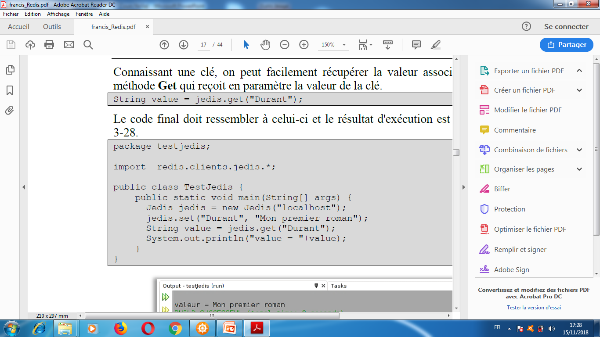
Redis – Java (1/)
Exemple :
String value = jedis.get("Durant");
cette instruction permet de récupérer la valeur associée à la clé Durant dans la base de données

Slide 215
Java Manipulation d'une liste

Slide 216
Redis – Java (1/)
Step 5 : Manipulation d'une liste
Le remplissage se fait par la méthode RPUSH
Nom de la liste
La valeur à insérer dans la liste
jedis.rpush("maListe","Bienvenue dans Redis");
La récupération des éléments de la liste se fait par la méthode lrange
List<String> value = jedis.lrange("maListe", 0,-1);
for(int i=0; i < value.size(); i++){
System.out.println("valeur : " + value.get(i));
}

Slide 217
Redis – Java (1/)
Step 5 : Manipulation d'une hash (hset)
Un hash est une structure permettant de stocker dans un même enregistrement plusieurs couples « clé/valeur »
jedis.hset("monHash","Durant","mon premier roman");
jedis.hset("monHash","Tintin","Un livre sur Redis");
jedis.hset("monHash","Francis","Comment réussir son année");
La consultation du contenu se fait par la manipulation d'un Map au sens algorithmique du terme
Il faut donc définir un objet Map <String,String> et initialiser cet objet en utilisant la méthode hgetall qui reçoit en paramètre le nom du hash

Slide 218
Redis – Java (1/)
Step 5 : Manipulation d'une hash (hset)
Il faut donc définir un objet Map <String,String> et initialiser cet objet en utilisant la méthode hgetall qui reçoit en paramètre le nom du hash
Map< String,String> map = jedis.hgetall("monHash");
Une fois l'objet map initialisé, l'affichage du contenu de la map se fait de manière classique
Récupération de la liste des keys dans un set :
Set listeKeys = map.keySet();
Création d'une itération sur cette liste :
Iterator iterateur = listeKeys.iterator();

Slide 219
Redis – Java (1/)
Step 5 : Manipulation d'une hash (hset)
Une fois l'objet map initialisé, l'affichage du contenu de la map se fait de manière classique
Définition de la boucle pour parcourir l'ensemble des élémaents
Set listeKeys=map.keySet();
Iterator iterateur = listkeys.iterator();
while (iterateur.hasNext()) {
Object key = iterateur.next();
System.out.println( key + " =>" + map.get(key));
}

Slide 220
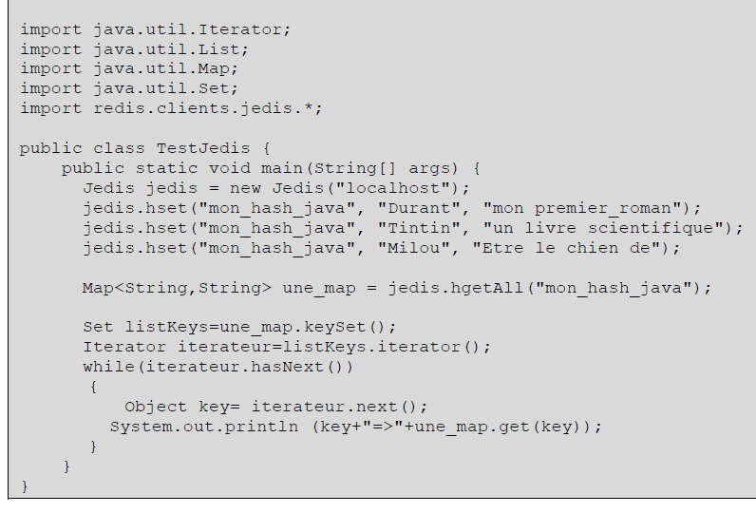
Redis – Java (1/)

Slide 221
Redis - Java
Java Manipulation d'un Set

Slide 222
Redis - Java
Les sets sont des collections d'objets non ordonnées.
Comme précédemment, deux sets sont définis
Le premier contient les auteurs de bande déssinées et le second les auteurs de livres "classiques"
Parmis les auteurs de bandes dessinées sont : Delisse, Marcedo, ey Manning
Parmis les auteurs de livre classique : Durant, Tintin et Milou
Ces deux ensembles sont fusionnés pour créer une liste générale des auteurs

Slide 223
Redis - Java
Creation de l'ensemble contenant les auteurs de roman
jedis.sadd("roman","tintin");
jedis.sadd("roman","durant");
jedis.sadd("roman","milou");
Auteurs de Bandes dessinées
jedis.sadd("BDD","delisse");
jedis.sadd("BDD","menning");
jedis.sadd("BDD","macedo");
On peut fusionner les sets en utilisant sunion
Set<String> auteurs = jedis.sunion("roman","BDD")

Slide 224
Redis - Java
Creation de l'ensemble contenant les auteurs de roman
Set<String> auteurs = jedis.sunion("roman","BDD")
L'affichage peut se faire simplement par la méthode smembers qui permet d'obtenir l'ensemble des éléments du Set. Ensuite on peut afficher directement la variable qui est de typs Set<String>
Set<String> valueBDD = jedis.smembers("BDD");
System.out.println("Auteurs de BD ="+ valueBDD);

Slide 225
Redis - Java
Creation de l'ensemble contenant les auteurs de roman
Pour l'affichage une autre manière de procéder consiste à parcourir les éléments du Set avec un Iterator
Iterator<String> itBD = auteurs.iterator();
while(itBD.hasNext()) {
String Nom = (String) itBD.next();
System.out.println("auteur : " + Nom);
}

Slide 226
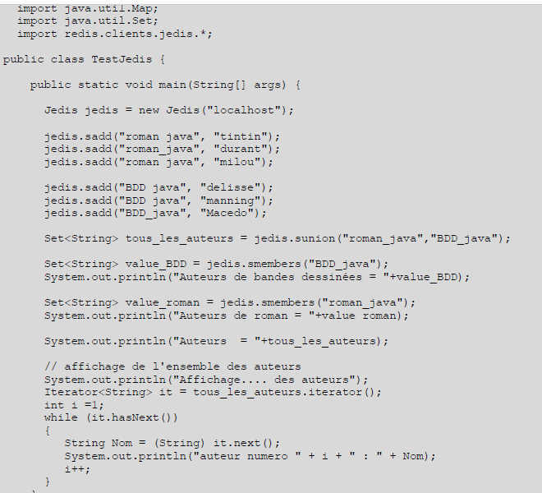
Redis - Java

Slide 227
Redis - Java
Java Manipulation d'un Set trié

Slide 228
Redis - Java
Le Set trié ou Sorted Set pour définir des Set avec une notion de "score" associé aux valeurs ajoutées, ce qui permet de faire des tris
jedis.zadd("livre",45,"livre sur Redis");
jedis.zadd("livre",60,"NoSQL");
jedis.zadd("livre",15,"les réseaux");
Récupération des données zrange
Set<String> value = jedis.zrange("livre",0,-1);
System.out.println("liste livre triés=" + value);

Slide 229
Redis - Java
Affichage de l’ensemble des livres
Iterator<String> itLivre = value.iterator();
Int i =1;
While (itLivre.hasNext()){
String Nom = (String)itLivre.Next();
System.out.println("livre en pos"+ i " : "+ Nom);
i++;
}

Slide 230
Mini Projet Redis - Java
Gestion de Produits – Catégories
On considère qu'un produit appartient à une et une seule catégorie
Un catégorie contient un ou plusieurs produits
Créer un application JavaRedis
Ajouter le driver Redis
Concever une interface permettant d'enregister une catégorie, un produit et le lien entre produit et catégorie dans une base de données Redis

Slide 231
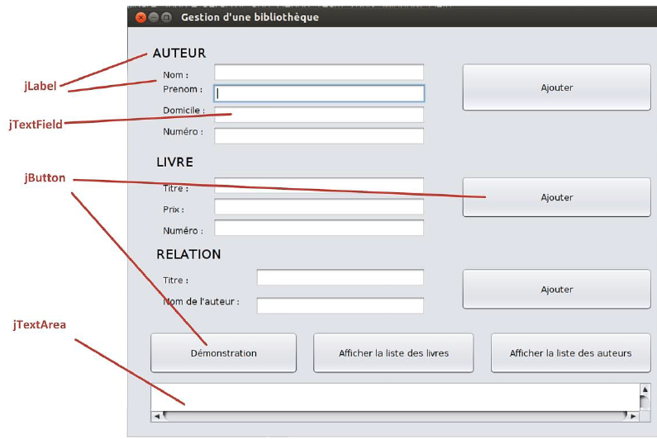
Mini Projet Redis - Java
Exemple d'interface gestion livre - Auteur

Slide 232
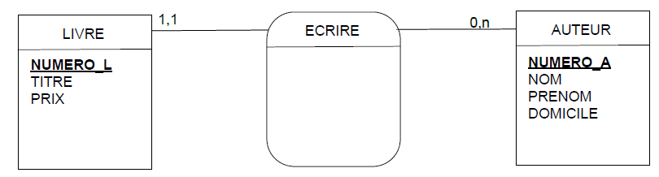
Mini Projet Redis - Java
MCD : gestion livre - Auteur

Slide 233
10. Cassandra console et Java

Slide 234
Présentation Cassandra (1/2)
Cassandra est une base de données NoSQL orientée colonne.
Dévellopé par facebook en 2007 et cédé à la fondation Apache en 2008
Cassandra est un projet Open Source
Utilisé entre autre par Twitter, NetFlix ou cisco WebEx
Cassandra à les avantages suivants
Tolérance aux pannes (Grâce aux mécanisme de réplication de données
Haute disponibilité
Open Source

Slide 235
Présentation Cassandra (2/2)
Comme inconvénients :
Lenteur
Pas d'interface graphique
Difficulté à l'utilisation
Limitation de la taille des colonnes

Slide 236
Architecture de Cassandra
Cassandra est une base de donnée contenue dans un cluster : regroupement de plusieurs nœuds(Serveur Physique) qui communiquent entre eux pour la gestion de données.
Comme de nombreuse base NoSQL, les données sont réparties sur plusieurs nœuds et peuvent être répliquée sur 1 à N nœuds.
Un utilisateur peut se connecter sur n'importe quel nœud et accéder à l'ensemble des données.

Slide 237
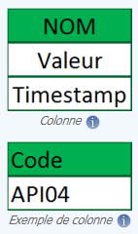
Cassandra : Modèle de données(1/5 )
La colonne : est la plus petite unité de donnée de Cassandra.
Elle est constituée du triplet :
Nom :
Valeur :
Timestamps:
Une colonne n'a pas le même sens que dans un SGBDR. Il s'agit là d'un attribut d'un enregistrement.

Slide 238
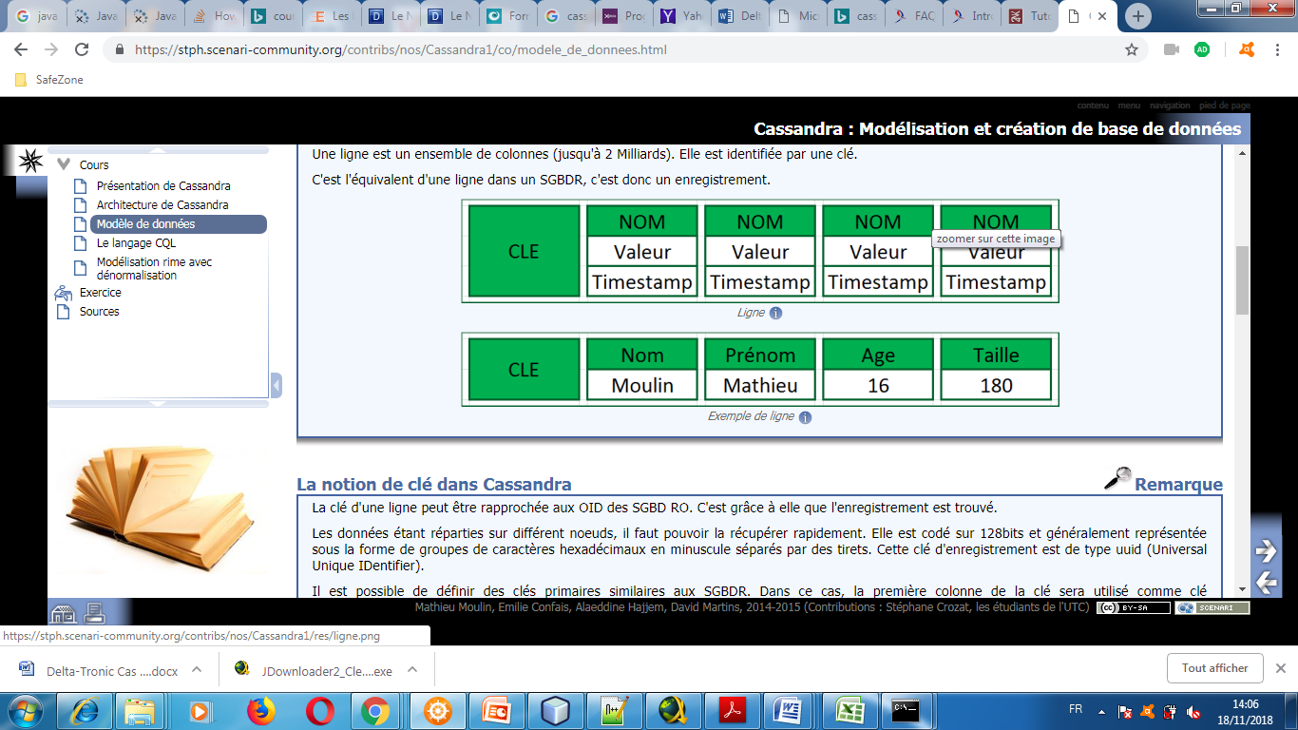
Cassandra : Modèle de données(2/5 )
Une Ligne: est un ensemble de colonnes (Jusqu'à 2 Milliards) identifiée par une clé
C'est l'équivalent d'une ligne dans un SGBDR, c'est donc un enregistrement

Slide 239
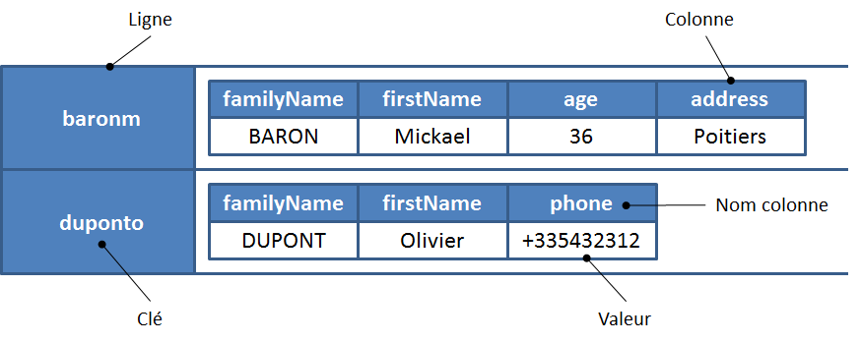
Cassandra : Modèle de données(3/5 )
La clé d’une ligne peut être rapprocher aux OID des SGBD RO. C’est grâce à elle que l’enregistrement est trouvé
Les données étant réparties sur différent nœuds, il faut pouvoir la récupérer rapidement
Cette clé est de type uuid(Universal Unique IDentifier

Slide 240
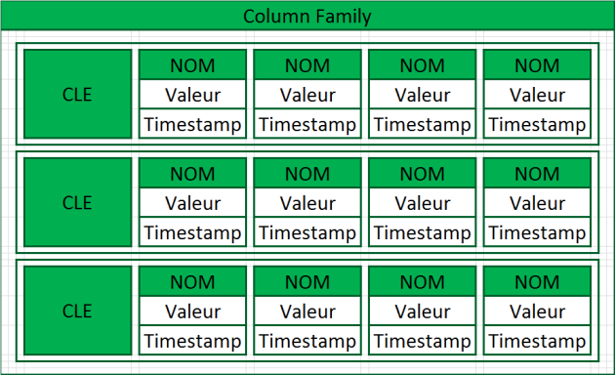
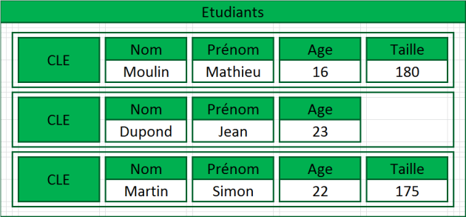
Cassandra : Modèle de données(4/5 )
Une colonne Familly est un regroupement de lignes
Elle est l'équivalent d'une Table dans un SGBDR
Il existe deux type de familles de colonnes
Statique : les colonnes sont définies lors de la création ou modification de la famille de colonne
Dynamique : les colonnes sont définies lors de la création ou modification d'une ligne

Slide 241
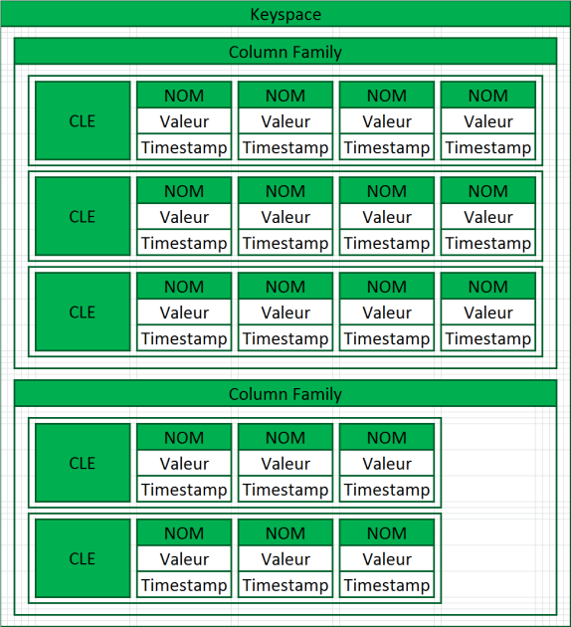
Cassandra : Modèle de données(5/5 )
Un Keyspace est un regroupement de column Family. Il est équivaut au schéma dans un SGBDR

Slide 242
Cassandra : Modèle de données(5/5 )
Un Keyspace est un regroupement de column Family. Il est équivaut au schéma dans un SGBDR

Slide 243
Installation et Configuration

Slide 244
Configuration
Depuis le fichier conf\cassandra.yaml, modifier les entrées suivantes
data_file_directories : précise le répertoire ou Cassandra stockera les données sur le disque
data_file_directories : D:\dataCassandra
Commitlog_directory :
dommitlog_directory : D:\dataCassandra\log
Saved_caches_directory :
Saved_caches_directory : D:\dataCassandra\caches
Redemarrer votre machine

Slide 245
Opérations sur les keyspace (1/5)
Création:
Create KEYSPACE Etudiant with
replication={'class':'SimpleStrategy,
'replication_factor':1};
Nous créons un Keyspace appelé Etudiant via la commande CREATE KEYSPACE, en utilisant la statégie de placement 'SimpleStrategy' et un facteur de replication à 1

Slide 246
Opérations sur les keyspace (2/5)
Use :
Use Etudiant ;
Afin de pouvoir agir sur un keyspace et par conséquent sur ses familles de colonnes, il faut indiquer explicitement que vous souhaiter l'utiliser en employant la commande use keyspace;
Le use n'est pas obligation, on peut préfixer sur certaine commande les familles de colonnes par keyspace
Etudiant.student;

Slide 247
Opérations sur les keyspace (3/5)
Interrogation : l'interrogation permet d'obtenir la liste des KEYSPACE disponibles d'une base de données Cassandra
Les commandes sont différentes selon que vous utiliser Cassandra-cli ou CQLSH.
Cassandra-cli : SHOW keyspaces;
CQLSH : select * from system.schema.keyspaces;

Slide 248
Opérations sur les keyspace (4/5)
Modification : l
Les commandes sont différentes selon que vous utiliser Cassandra-cli ou CQLSH.
Cassandra-cli :
Update keyspace Etudiant with strategy_options ={replication_factor:2};
CQLSH :
Alter keyspace Etudiant whit stategy_class=SimpleStrategy AND stategy_option: replication_factor:2 ;

Slide 249
Opérations sur les keyspace (5/5)
Suppression :
Les commandes sont différentes selon que vous utiliser Cassandra-cli ou CQLSH.
Cassandra-cli :
DROP Etudiant ;
CQLSH :
DROP Etudiant ;

Slide 250
Opérations sur les familles de colonnes (Column Familly)(1/4)
Création :
Cassandra CLI;
CREATE COLUMN FAMILLY Student
with comparator = UTF8Type
AND key_validation_class=UTF8Type
AND column_metadata = [
{column_name:famillyName, validation_class: UTF8Type}
{column_name:famillyName, validation_class: UTF8Type}
…
]

Slide 251
Opérations sur les familles de colonnes (Column Familly) (2/4)
Création :
CQLSH :
CREATE Table Student (
familyName varchar,
firstName varchar,
PRIMARY KEY (familyName));
Intérrogation :
SHOW keyspaces;
Select student from schema_columnfamilies where keyspace_name ='Etudiant';

Slide 252
Opérations sur les familles de colonnes (Column Familly) (3/4)
Modification:
Modifier le type d'une colonne
Ajouter une nouvelles colonne
Supprimer une colonne existante
Modifier des propriétés d'une colonne
CLI :
UPDATE COLUM FAMILLY Etudiant with column_metadata =[
{column_name:famillyName, validation_class:UTF8Type}
…
]

Slide 253
Opérations sur les familles de colonnes (Column Familly) (4/4)
Suppession
CQLSH:
DROP COLUMNFAMILY Student;
CLI
DROP COLUMN FAMILY Student;

Slide 254
Opérations sur les lignes (1/4)
Création
CLI
Use Etudiant;
SET Student['Francis']['familyName']='Francis';
SET Student['Francis']['firstName']='Jean';
SET Student['Francis']['age']=25;
CQLSH
Use Etudiant;
insert into Student(famillyName,firstName,age)
values('Francis','Jean',25);

Slide 255
Opérations sur les lignes (2/4)
Interrogation
CLI
LIST Student;
GET Student['Francis'];
GET Student['Francis']['firstName'];
CQLSH
Use Etudiant;
SLECT * FROM Etudiant.Student ;

Slide 256
Opérations sur les lignes (3/4)
Modification
CLI
Use Etudiant;
SET Student['Francis']['firstName']=utf8('Simpson');
CQLSH
UPDATE Etudiant.Student SET firstname='Simpson'
where familyname='Francis';

Slide 257
Opérations sur les lignes (4/4)
Suppression
CLI
DEL Student['Francis'];
CQLSH
DELETE FROM Student SET
where familyname='Francis';

Slide 258
11. Noe4j

